Slide 1
软件质量保证与测试技术
组员：

Slide 2
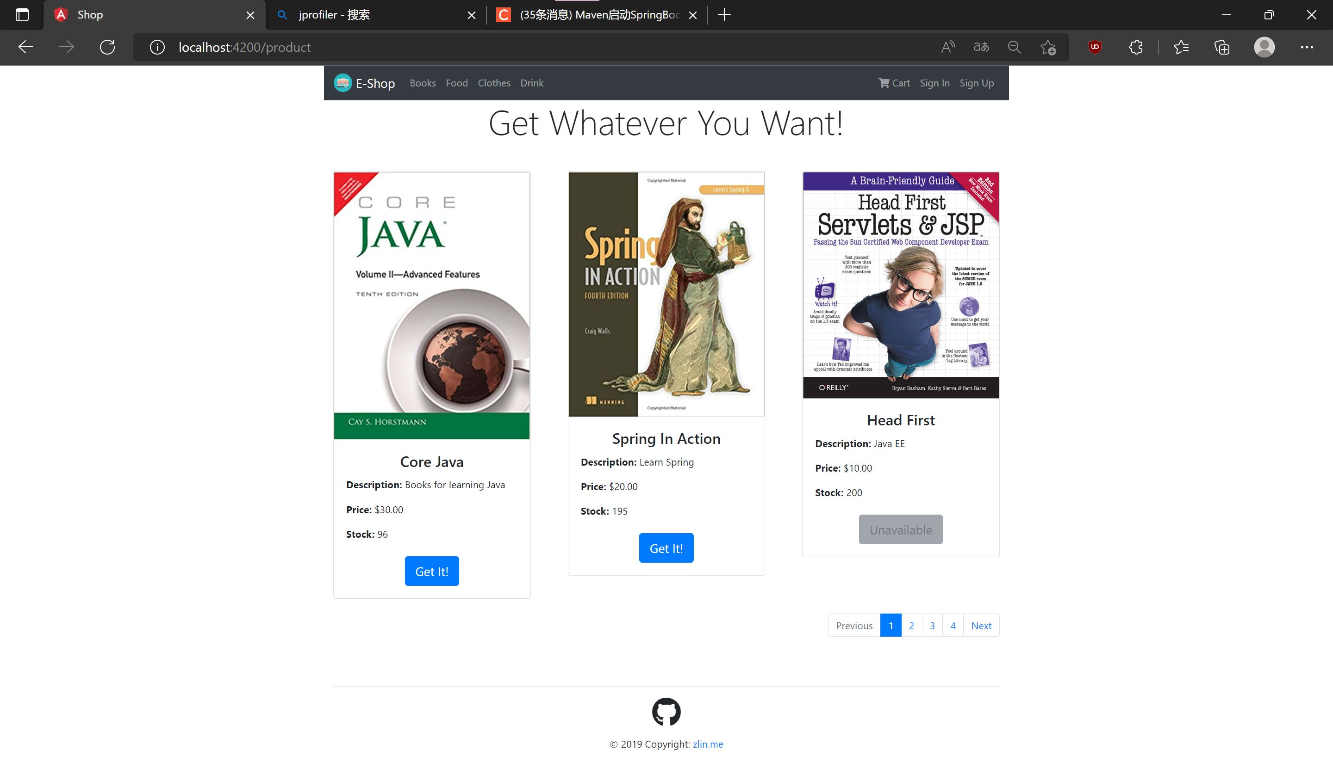
E-Shop
单元测试
功能测试
性能测试
压力测试
安全测试
自动化测试

Slide 3
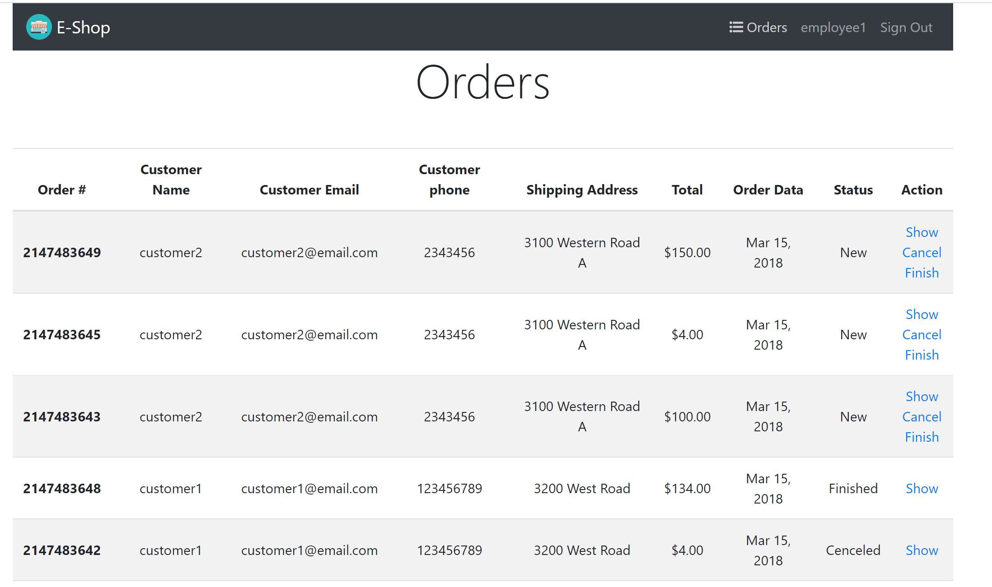
项目介绍
网上商城是一个使用SpringBoot2和Angular7的全栈web应用
用户可以挑选商品并加入购物车，然后进行结算
而管理员和商家能够对商品进行CRUD
在收到订单后，还能够更新订单的状态

Slide 4
黑盒测试
黑盒测试
等价类划分法
SE_Login：测试用户账号登陆的逻辑正确性
SE_Register：测试用户注册逻辑正确性
SE_UpdateUserInfo：测试更新用户信息逻辑正确性
SE_EditCommodityInfo：测试商家/管理员编辑商品的逻辑正确性
SE_AddToCart：测试用户加入购物车逻辑正确性
SE_Checkout：测试用户结账逻辑正确性
边界值分析法

Slide 5
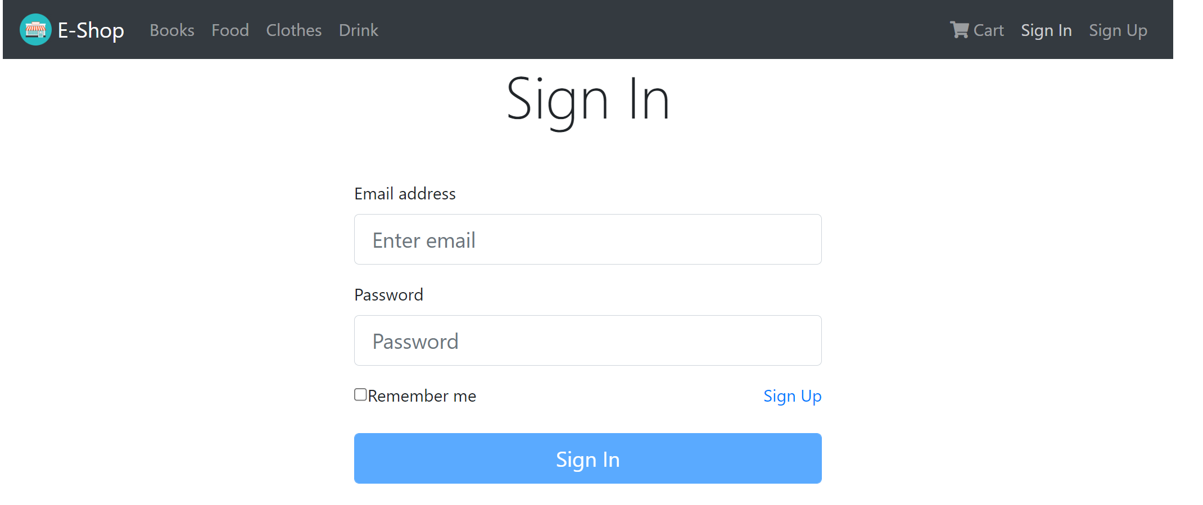
SE_Login：测试用户账号登陆的逻辑正确性
有效等价类 | 编号 | 等价类 | 无效等价类 | 编号 | 等价类
 | 1 | 输入已注册用户名 |  | 3 | 用户名输入为空
 | 2 | 输入正确密码 |  | 4 | 用户名未注册
 |  |  |  | 5 | 密码输入为空
 |  |  |  | 6 | 密码输入错误

Slide 6
用例编号 | 操作描述 | 有效等价类编号 | 输入数据 | 期望结果 | 实际结果 | 测试状态 （P/F）
1 | 输入用户名、密码、验证码，点击 【登录】按钮 | 1、2 | 用 户 名 customer1@email.com，密码123456789 | 跳转至用户页面 | （符合） | P
2 | 输入用户名、密码、验证码，点击 【登录】按钮 | 1、2 | 用 户 名 manager1@email.com，密码987654321 | 跳转至管理员页面 | （符合） | P
3 | 输入用户名、密码、验证码，点击 【登录】按钮 | 1、2 | 用 户 名 employee1@email.com，密码123123122 | 跳转至雇员页面 | （符合） | P
4 | 输入用户名、密码、验证码，点击 【登录】按钮 | 1、5 | 用 户 名 customer1@email.com | 无法提交 | （符合） | P
5 | 输入用户名、验证码，点击【登录】按钮 | 1、6 | 用 户 名 customer1@email.com 密码987654321 | 提示【无效的用户名或密码】 | （符合） | P
6 | 输入用户名、密码、验证码，点击 【登录】按钮 | 3 | 密码987654321 | 无法提交 | （符合） | P
7 | 输入用户名、密码、验证码，点击 【登录】按钮 | 4 | 用 户 名 917637197@ qq.com 密码987654321 | 提示【无效的用户名或密码】 | （符合） | P

Slide 7
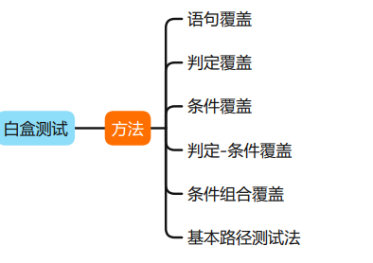
白盒测试部分
白盒测试中有的方法如右图所示：
本次课程设计中使用了
判定条件覆盖
基路径测试
工具使用了
Junit和Mockito
白盒部分分成DAO层 service层和controller层

Slide 8
DAO层白盒测试部分
testfindByOrderId：测试按照订单ID进行查询逻辑正确性
testfindAllByOrderStatusOrderByCreateTimeDesc：测试查询同一订单状态的所有订单按照时间排序的逻辑正确性
testfindAllByBuyerEmailOrderByOrderStatusAscCreateTimeDesc：测试按买家电子邮件查找订单并且按创建时间升序排列的逻辑正确性
testfindAllByOrderByOrderStatusAscCreateTimeDesc：测试按订单状态查找全部创建时间描述并且升序排列逻辑正确性
testfindAllByBuyerPhoneOrderByOrderStatusAscCreateTimeDesc：测试按照购买者手机号码查询并且按照订单创建时间升序排序的逻辑正确性
testfindByCategoryTypeInOrderByCategoryTypeAsc：测试按照类别查找所有订单并且按照升序排列的逻辑正确性 11
testfindByCategoryType：测试按照类别查找的逻辑正确性
testfindByProductId：测试按照产品id查找的逻辑正确性
testfindAllByCategoryTypeOrderByProductIdAsc：测试的逻辑正确性
testfindAllByOrderByProductId：测试按照订单产品id查找所有记录的逻辑正确性
testfindByEmail:：测试按照邮箱地址查找的逻辑正确性
testfindAllByRole：测试按照角色查找所有用户的逻辑正确性

Slide 9
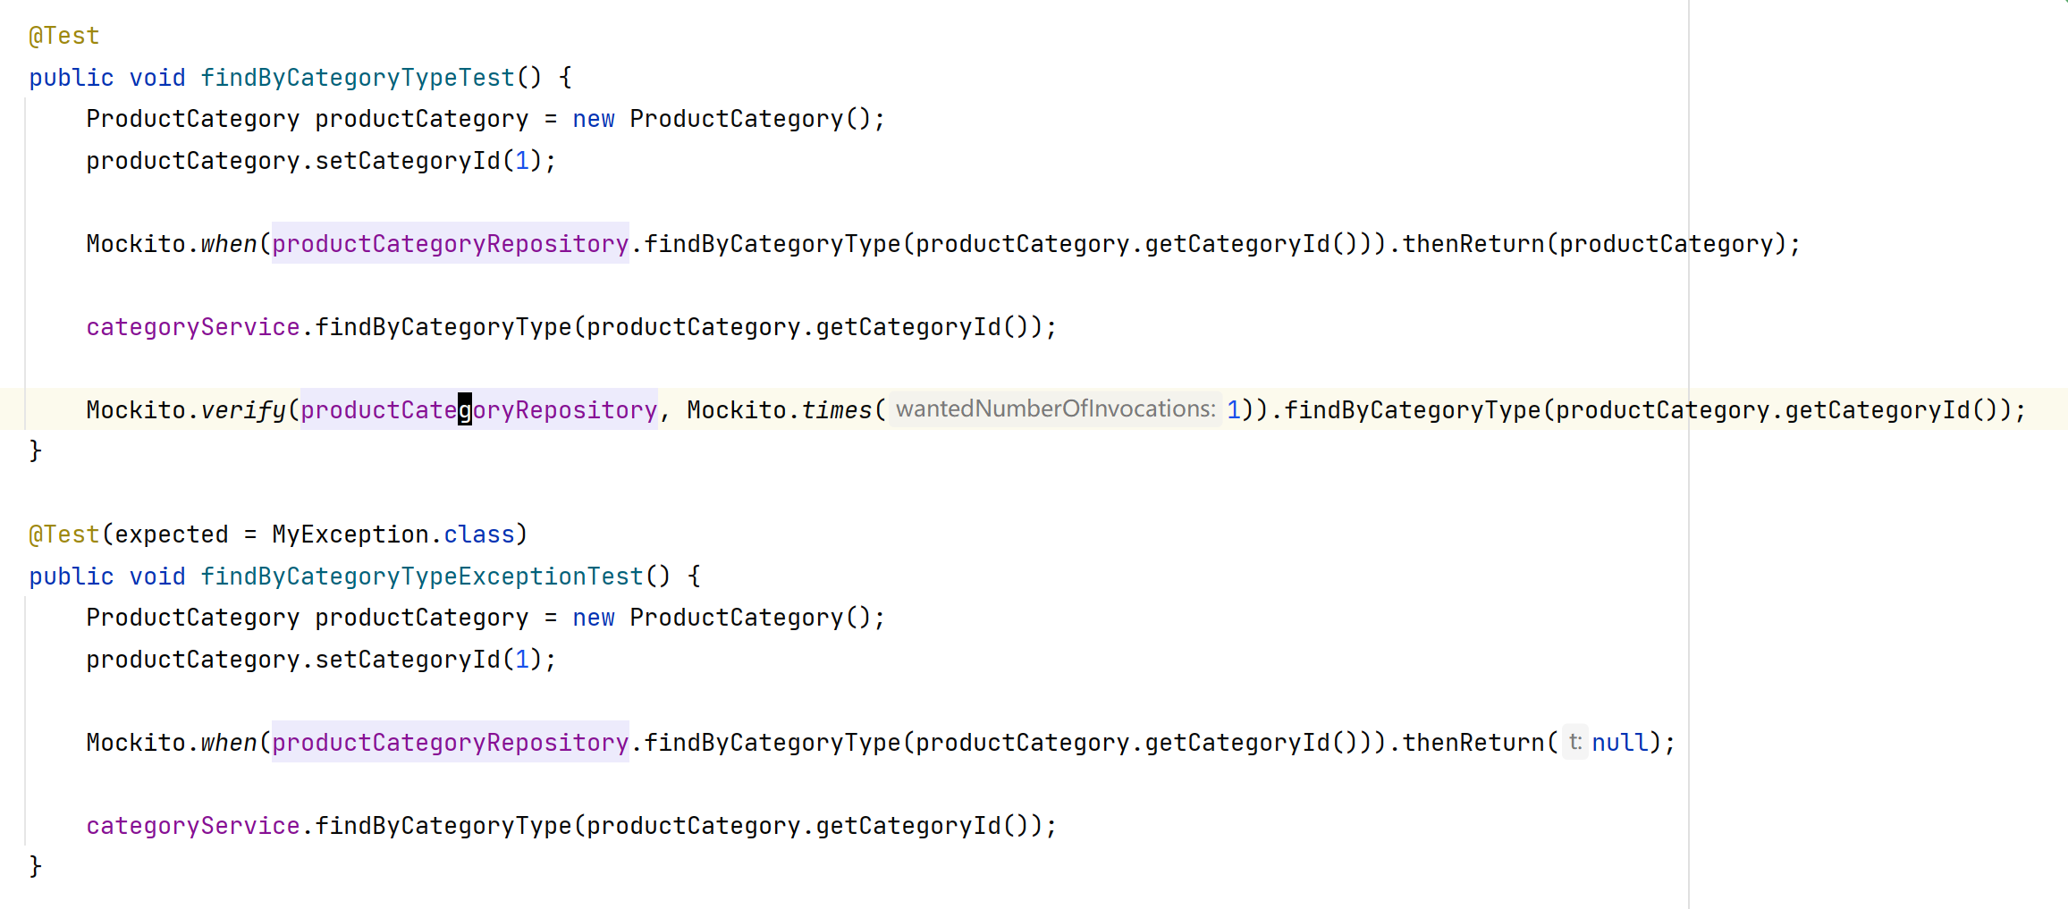
DAO层举例——findByCategoryTypeTest

Slide 10
Service测试
1.mergeLocalCart
2.findByCategoryType
3.OrderService finish
4.OrderService cancel
5.ProductInOrderService update
6.ProductInOrderService findone
7.ProductService increaseStock
8. ProductService decreaseStock

Slide 11
Service测试
9.ProductService Offsale
10.ProductService Onsale
11.ProductService update
12.ProductService delete
13.UserService createuser
14.UserService Update

Slide 12
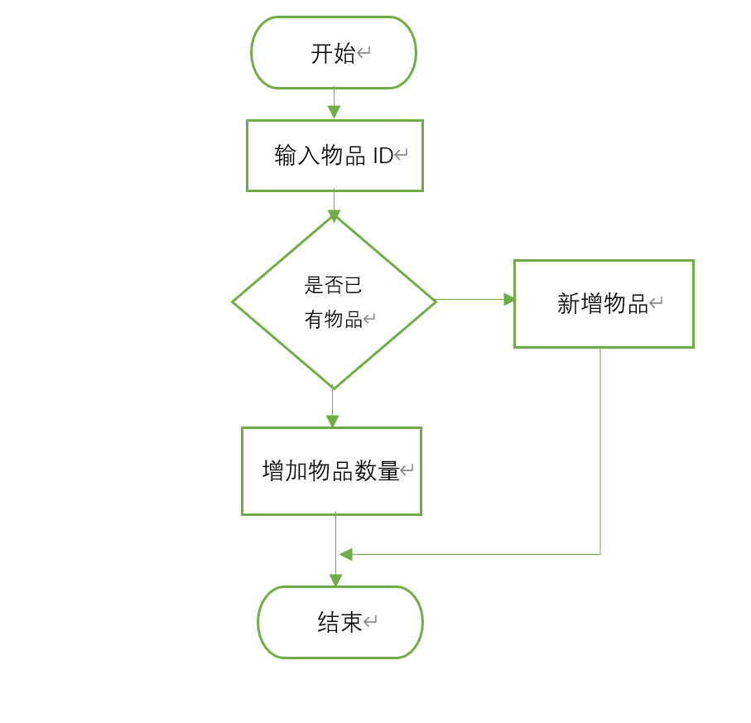
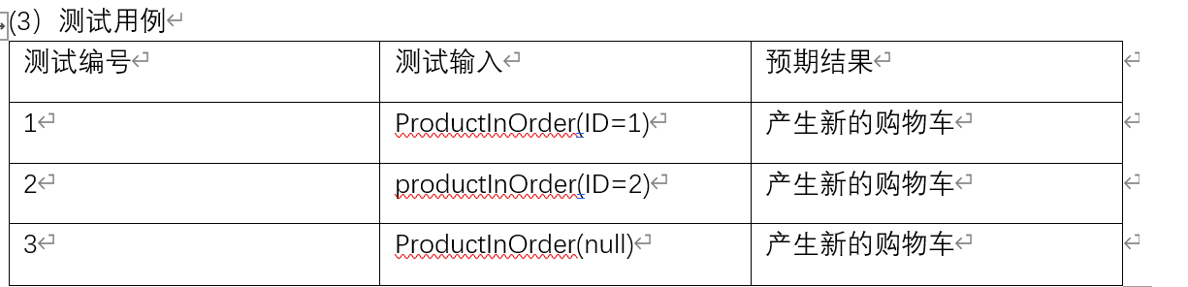
MergeLocalCart
功能：添加新物品，合并购物车
输入：ProductInOrder
输出：Cart
流程图

Slide 13
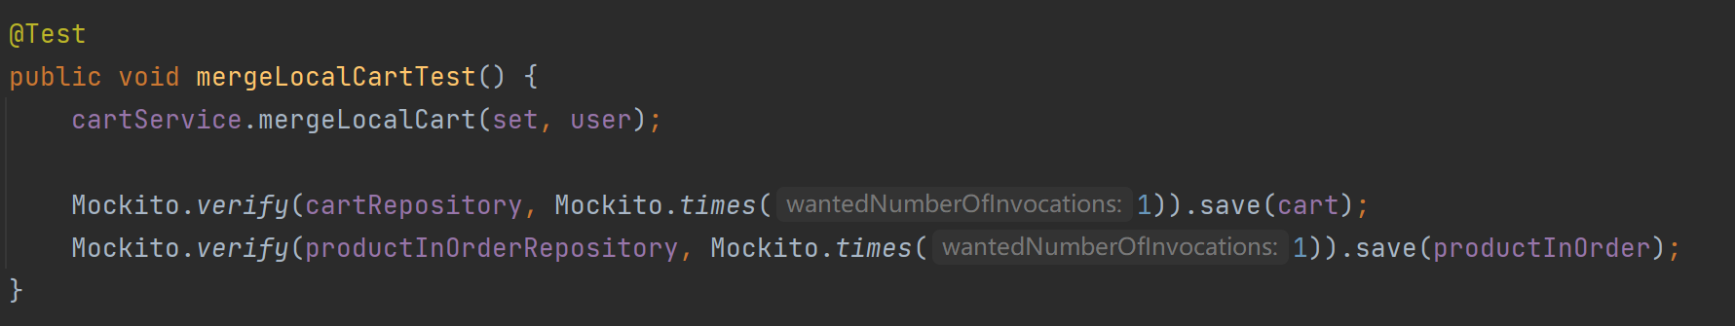
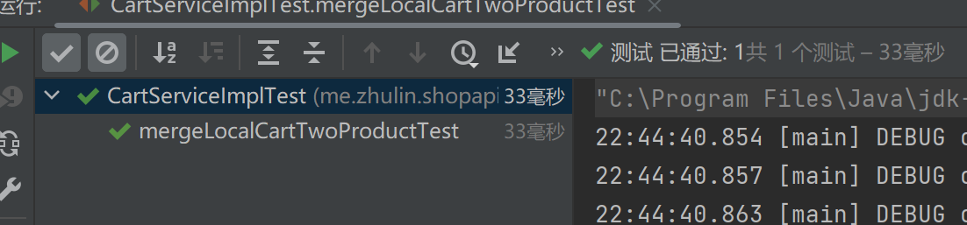
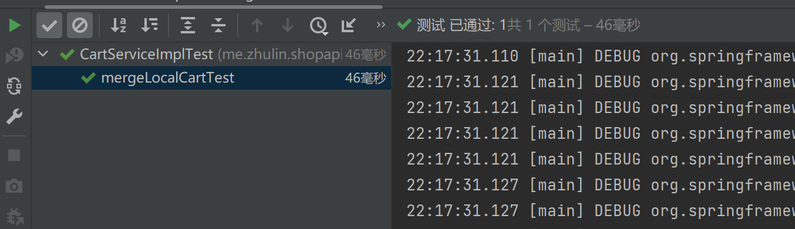
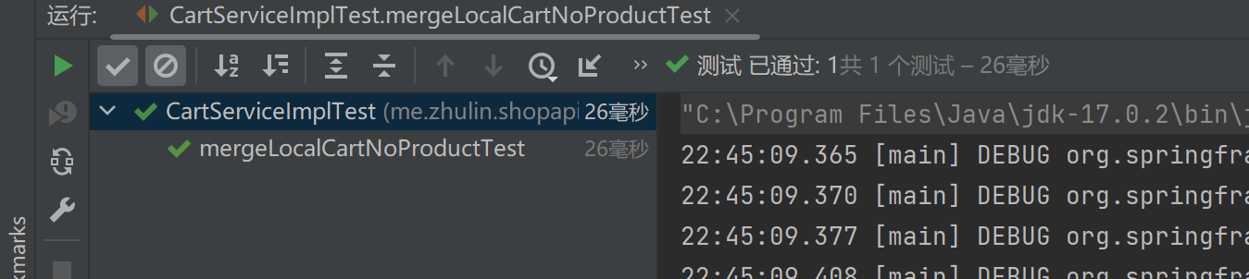
测试代码
测试结果

Slide 14
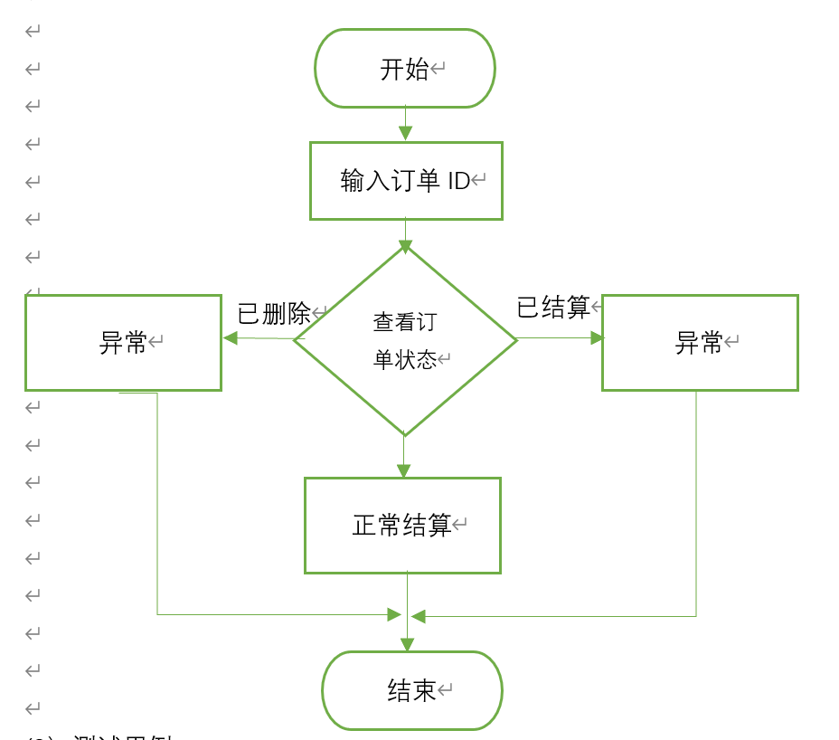
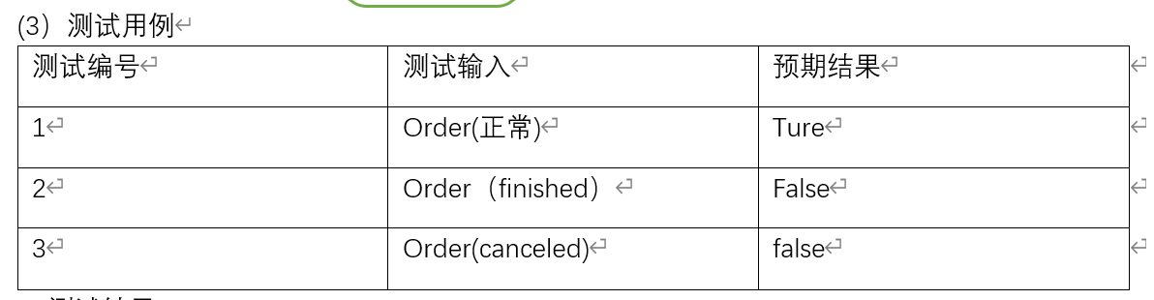
Orderservice finish
功能：结算订单
输入：OderID
输出：bool
流程图

Slide 15
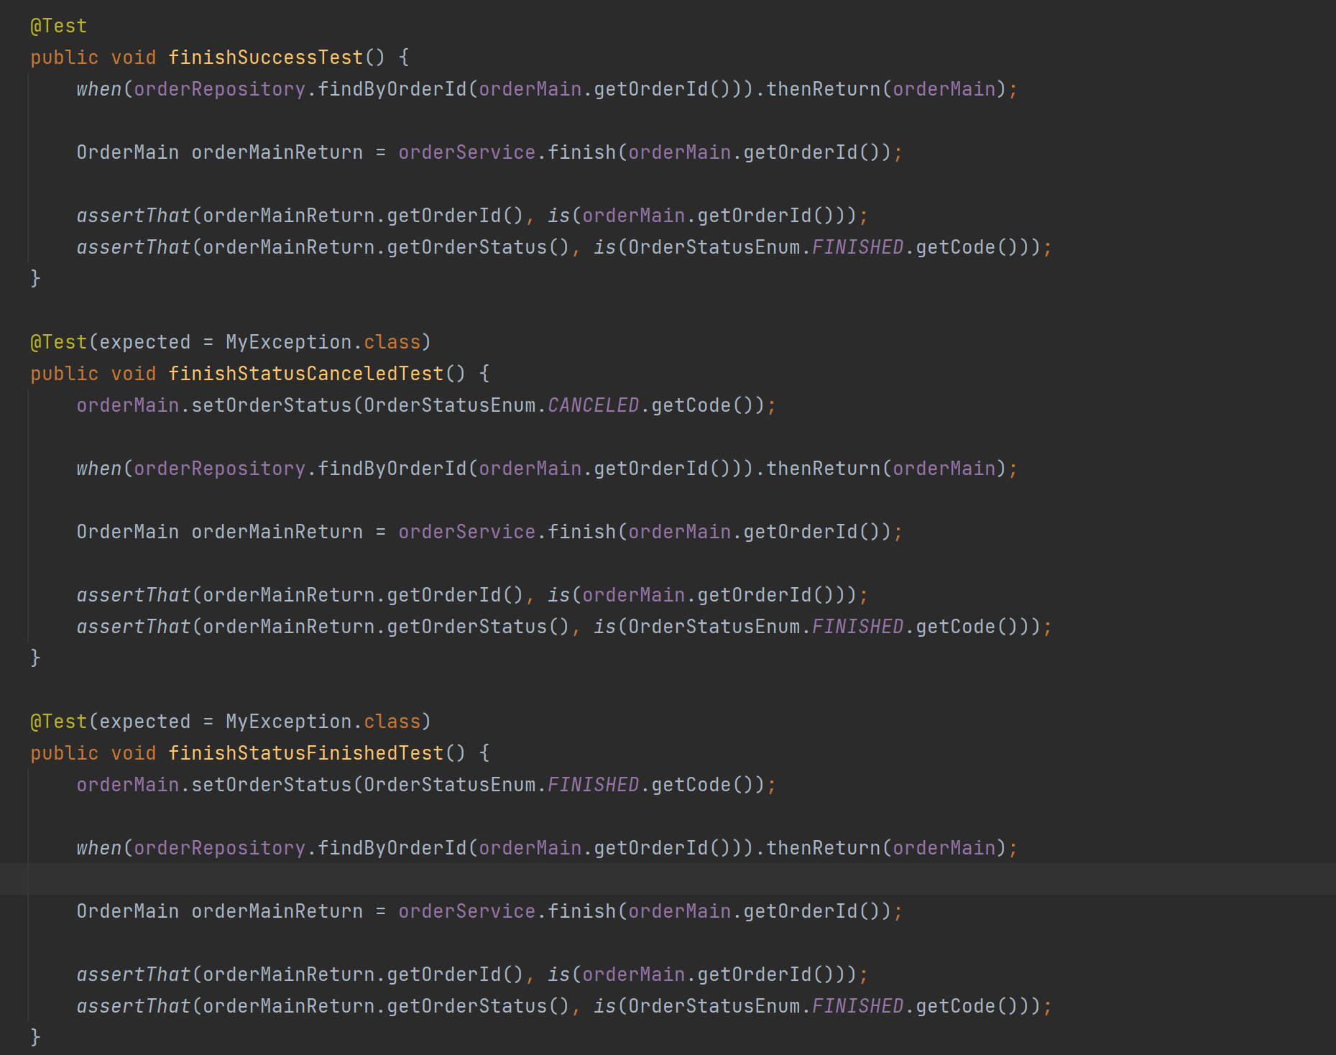
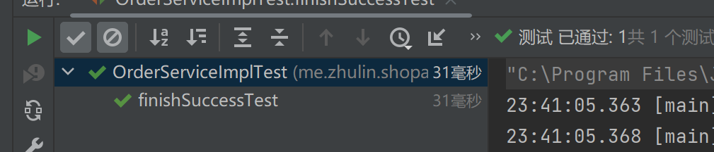
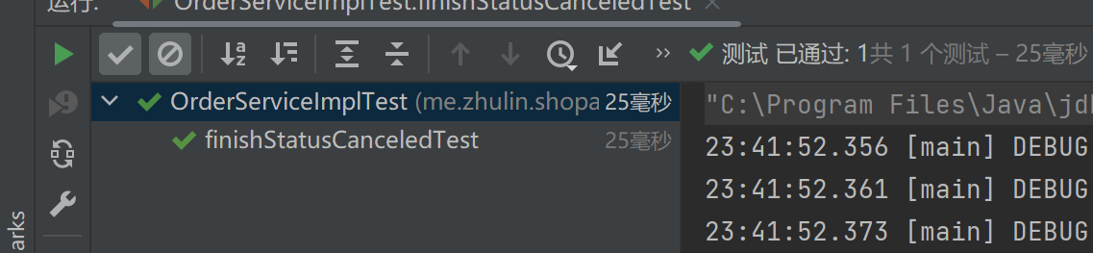
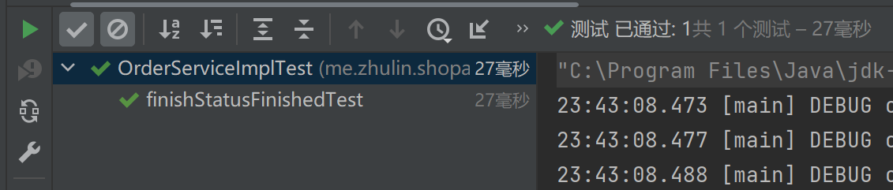
测试代码 测试结果

Slide 16
Controller层白盒测试部分
CartControllerTest：测试相关控制器逻辑正确性
CategoryControllerTest：测试分类相关控制器逻辑正确性
OrderControllerTest：测试订单相关控制器逻辑正确性
ProductControllerTest：测试产品相关控制器逻辑正确性
UserControllerTest：测试用户相关控制器逻辑正确性

Slide 17
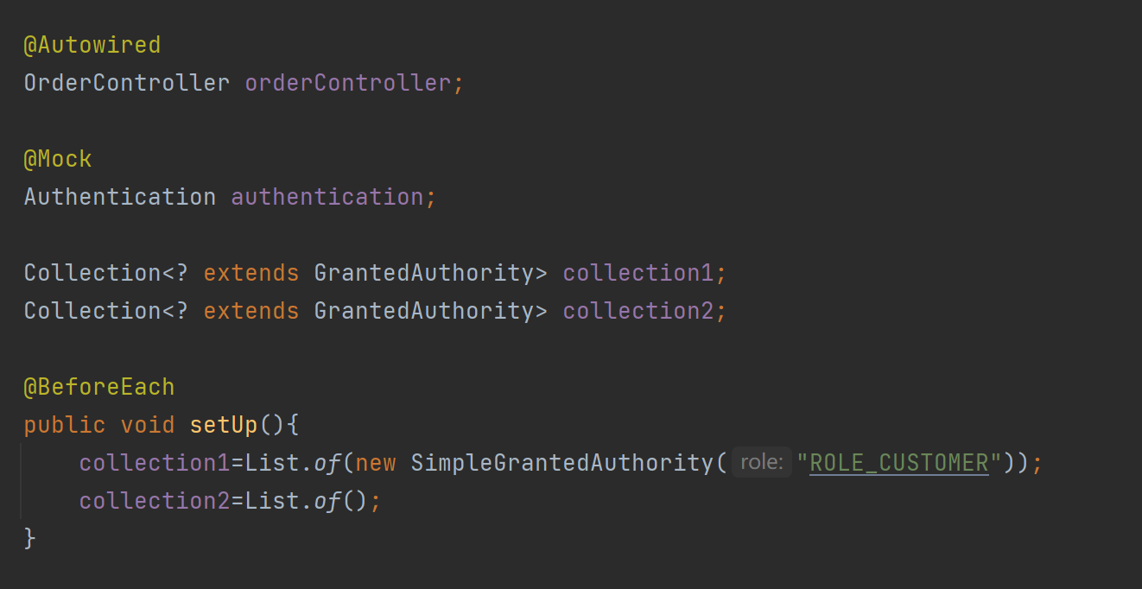
Controller层举例——orderControllerTest
测试准备

Slide 18
Controller层——orderListTest
步骤
1.给被测函数形参principal mock一个存在的用户邮箱
2.给被测函数形authentication参mock一个顾客权限
3.检查是否出输出自己订单
4.给被测函数形authentication参mock一个员工权限
5.查看是否输出全部订单

Slide 19
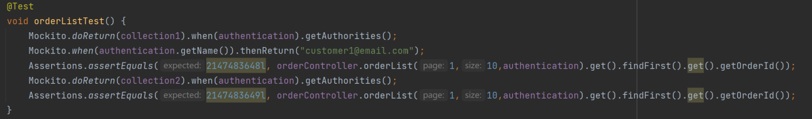
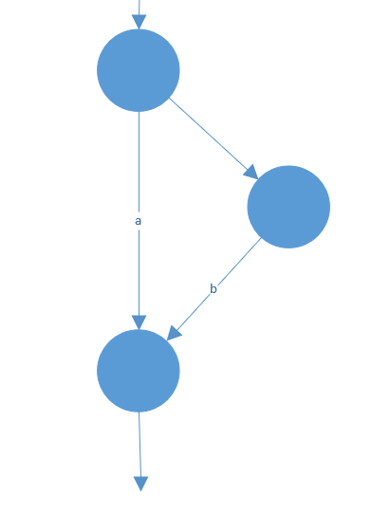
Controller层——orderListTest
两个权限分别对应路径a和路径b

Slide 20
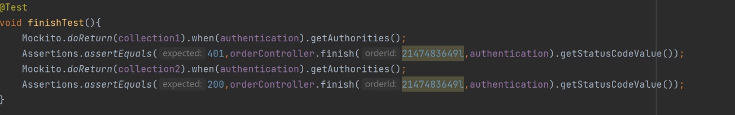
Controller层——finishTest
两个权限分别对应路径a和路径b

Slide 21
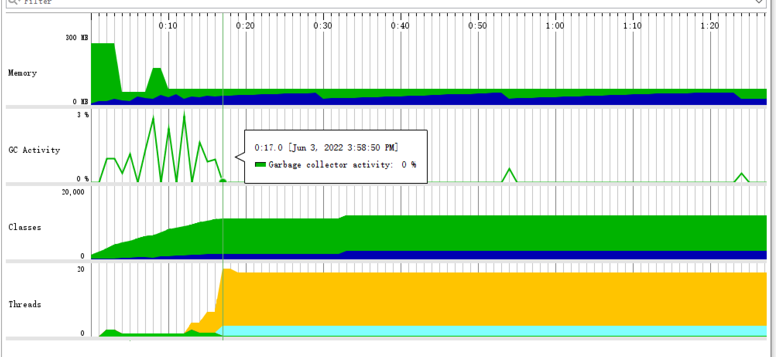
性能测试Jrofiler
概述：Java程序员不可避免的要去观察下JVM的运行情况，尤其是访问量大的应用。通常我们可以使用jstack、jmap等JDK自带的命令行工具来分析，但还是不方便。于是就有了MAT、JProfiler这些更加智能直观的UI应用。
Jprofiler的CPU,Thread,Memory分析功能尤其强大，也支持IDEA、eclipse插件。

Slide 22
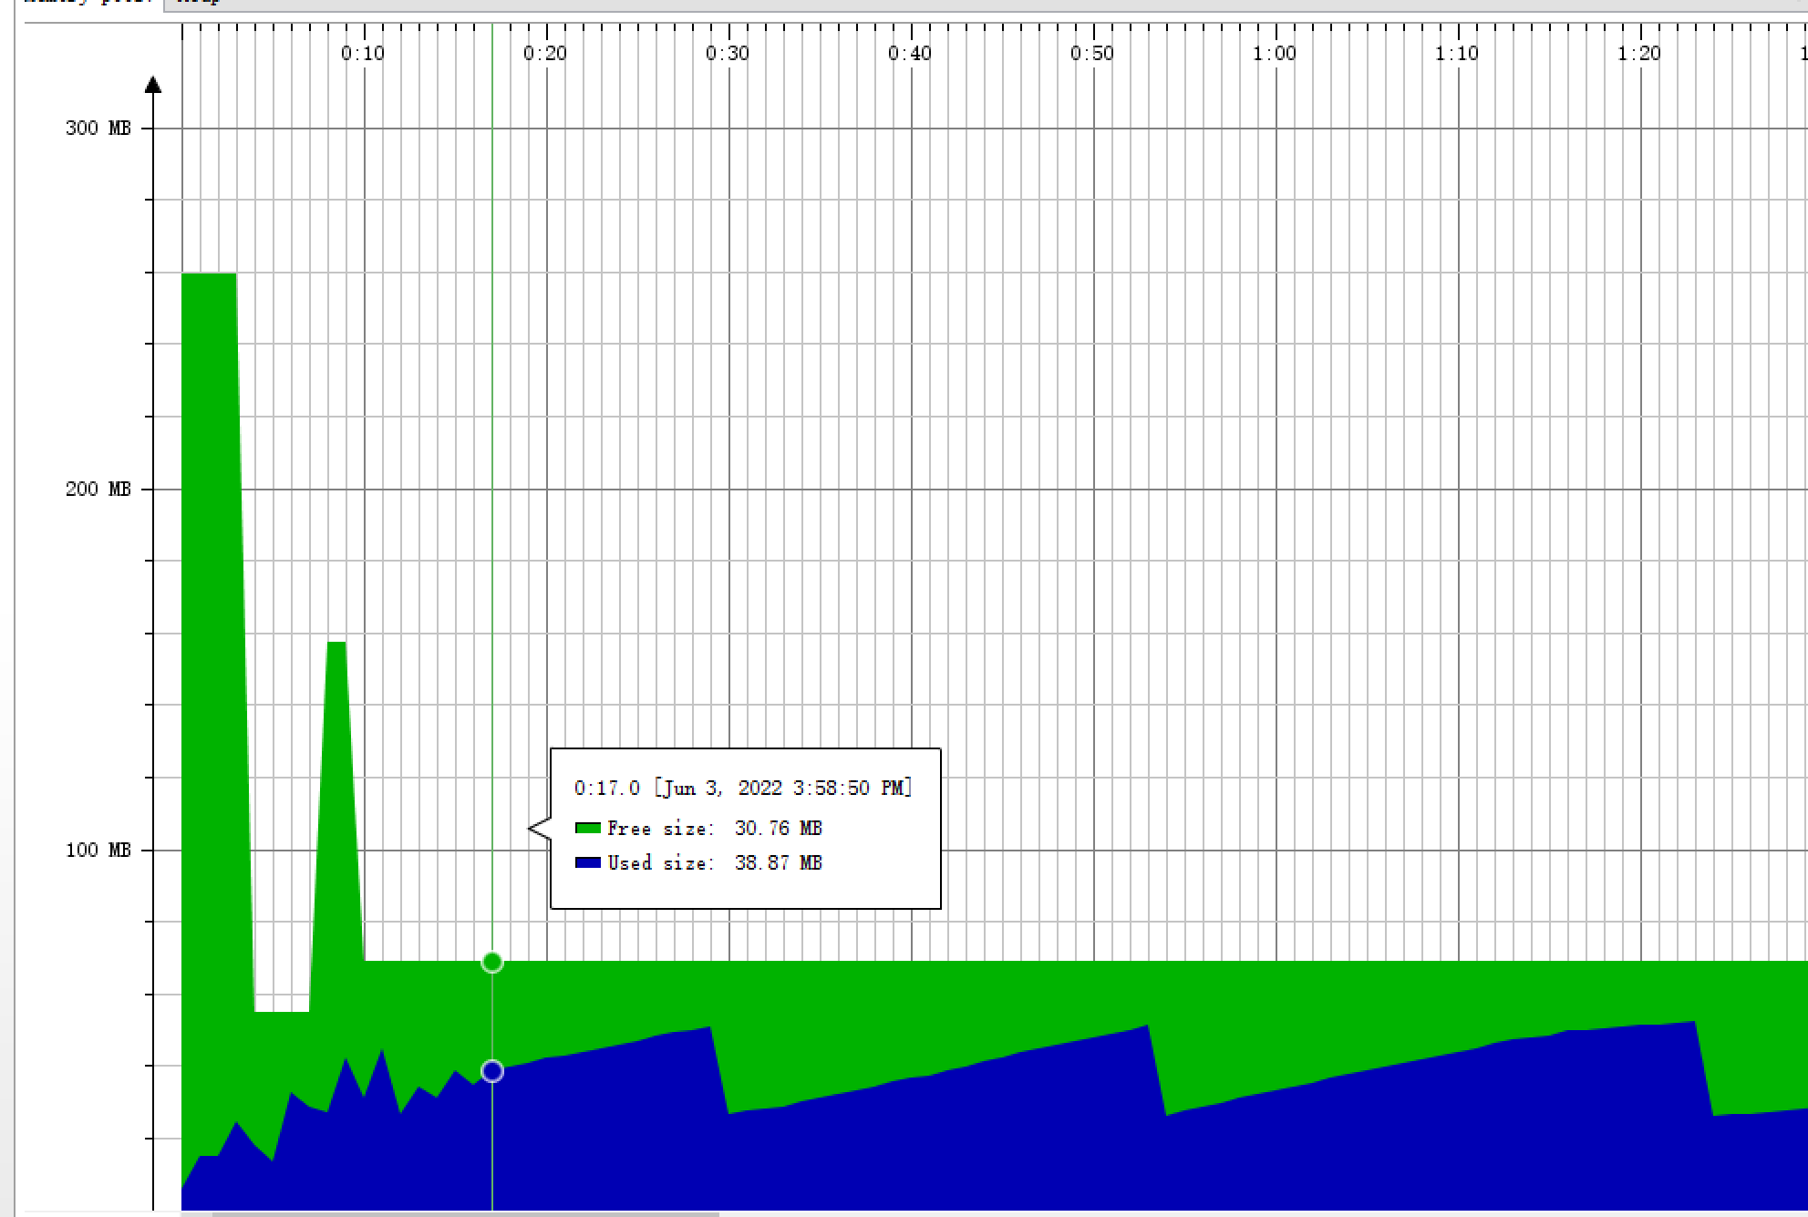
内存分析
左图中蓝色部分代表已经使用的内存，而绿色部分代表空闲内存块。从图中我们可以看出内存占用呈先上升后下降在上升规律性变化，即升高到一定程度时，部分内存会被收回。

Slide 23
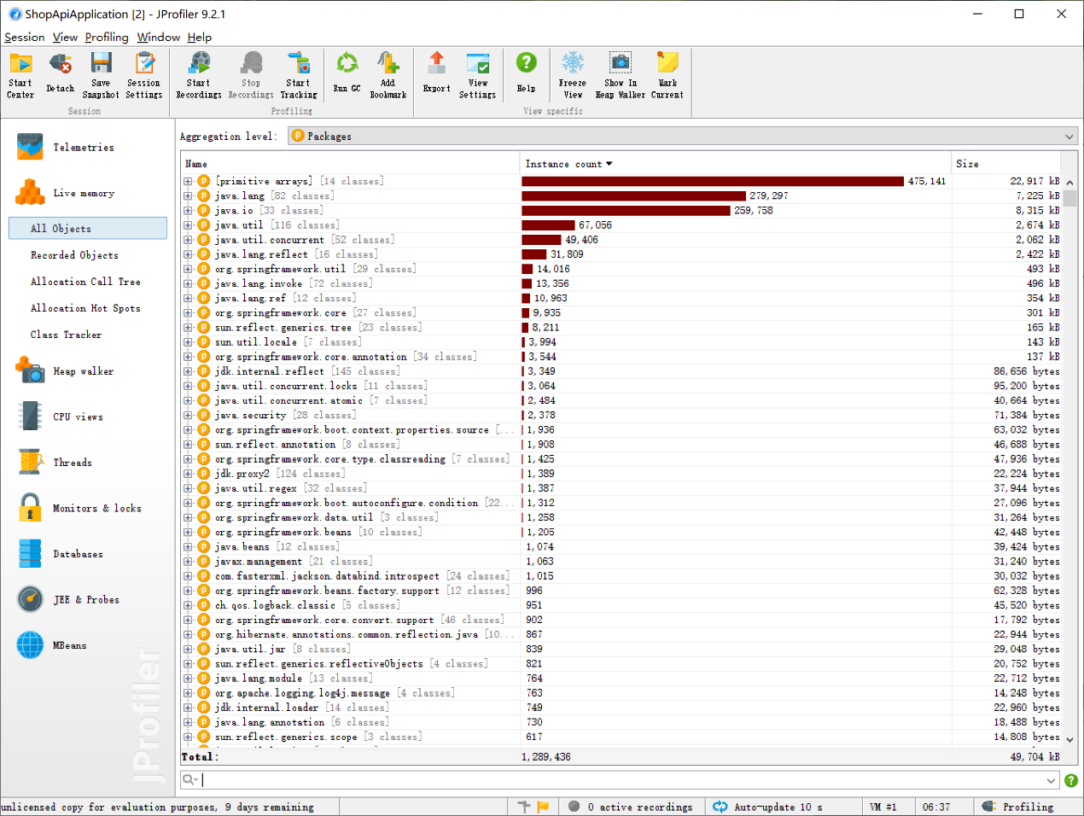
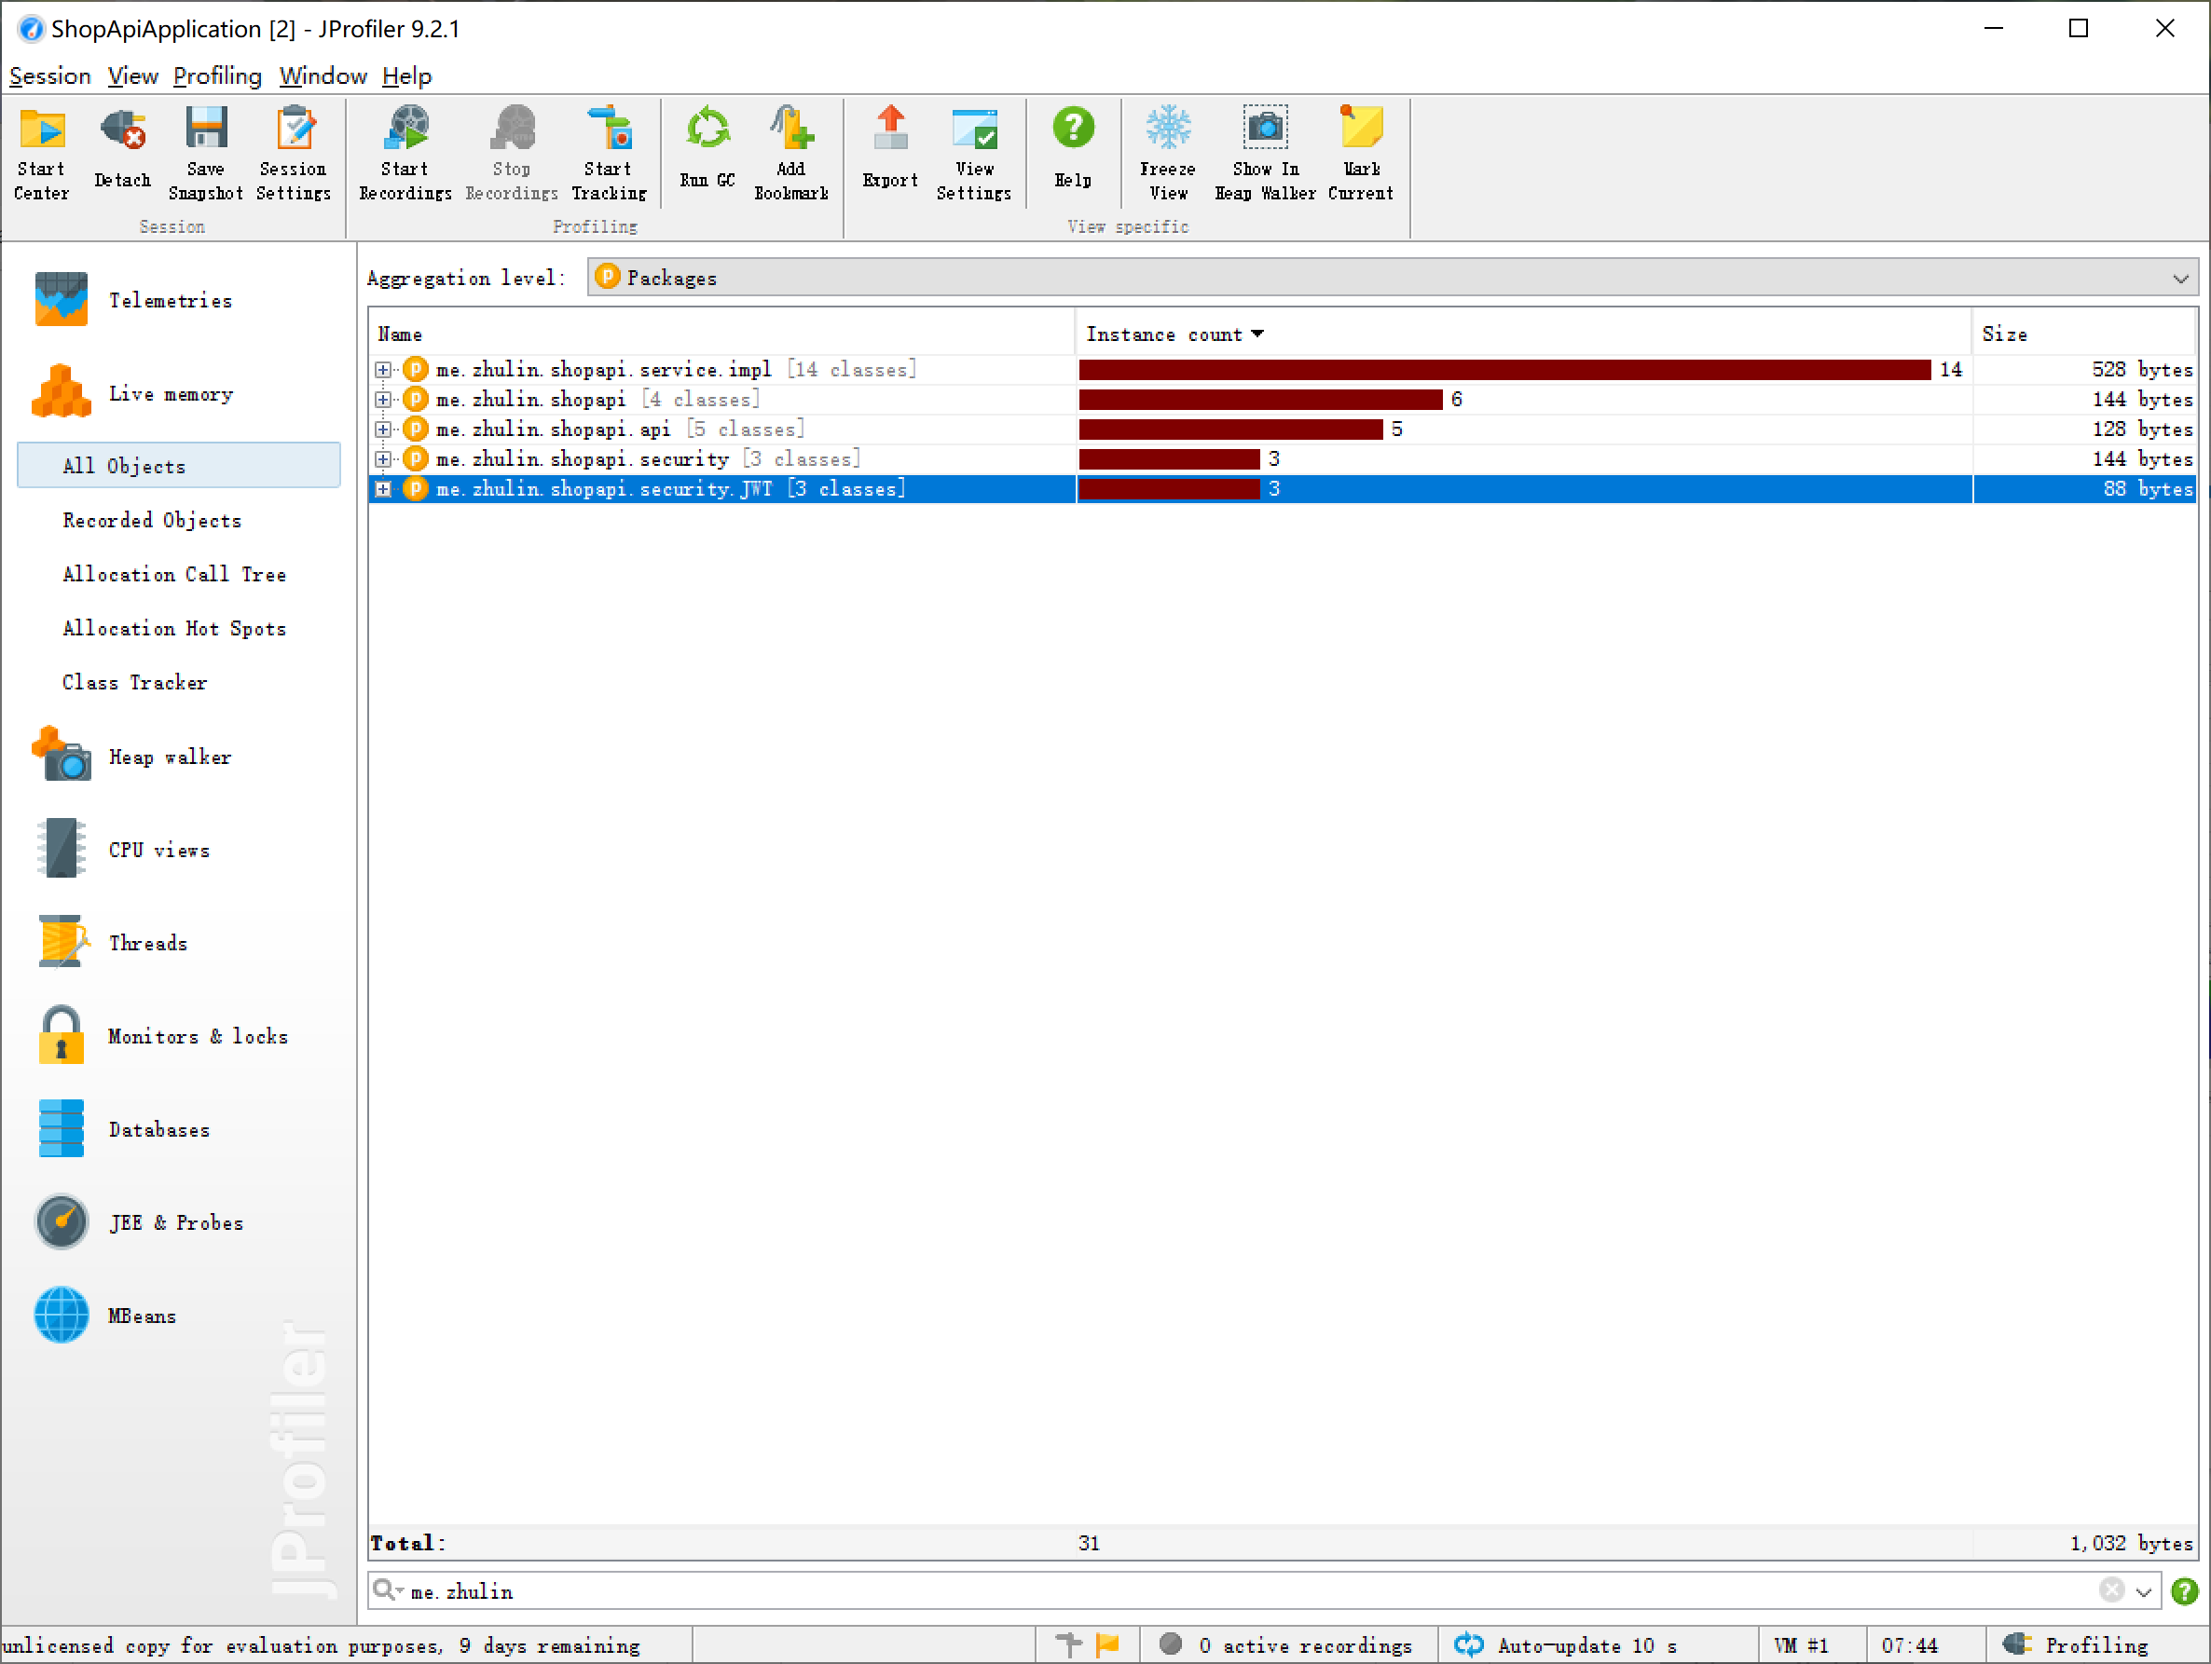
内存分析
当前tomcat中整个项目具体消耗内存的对象包
该项目加载的内存

Slide 24
内存分析
从前三幅图中可以看出，在项目启动的时候，内存很快就被分配。
将筛选内容筛选到项目中抛开框架初始化所占用的内存后，观察可得，启动加载这么多内存的原因，主要是SpingBoot启动时候通过反射创建的对象、属性的注入以及就是各大框架必要组件的载入，Redis线程连接池的分配等等，此时的GC还是发生的比较频繁。

Slide 25
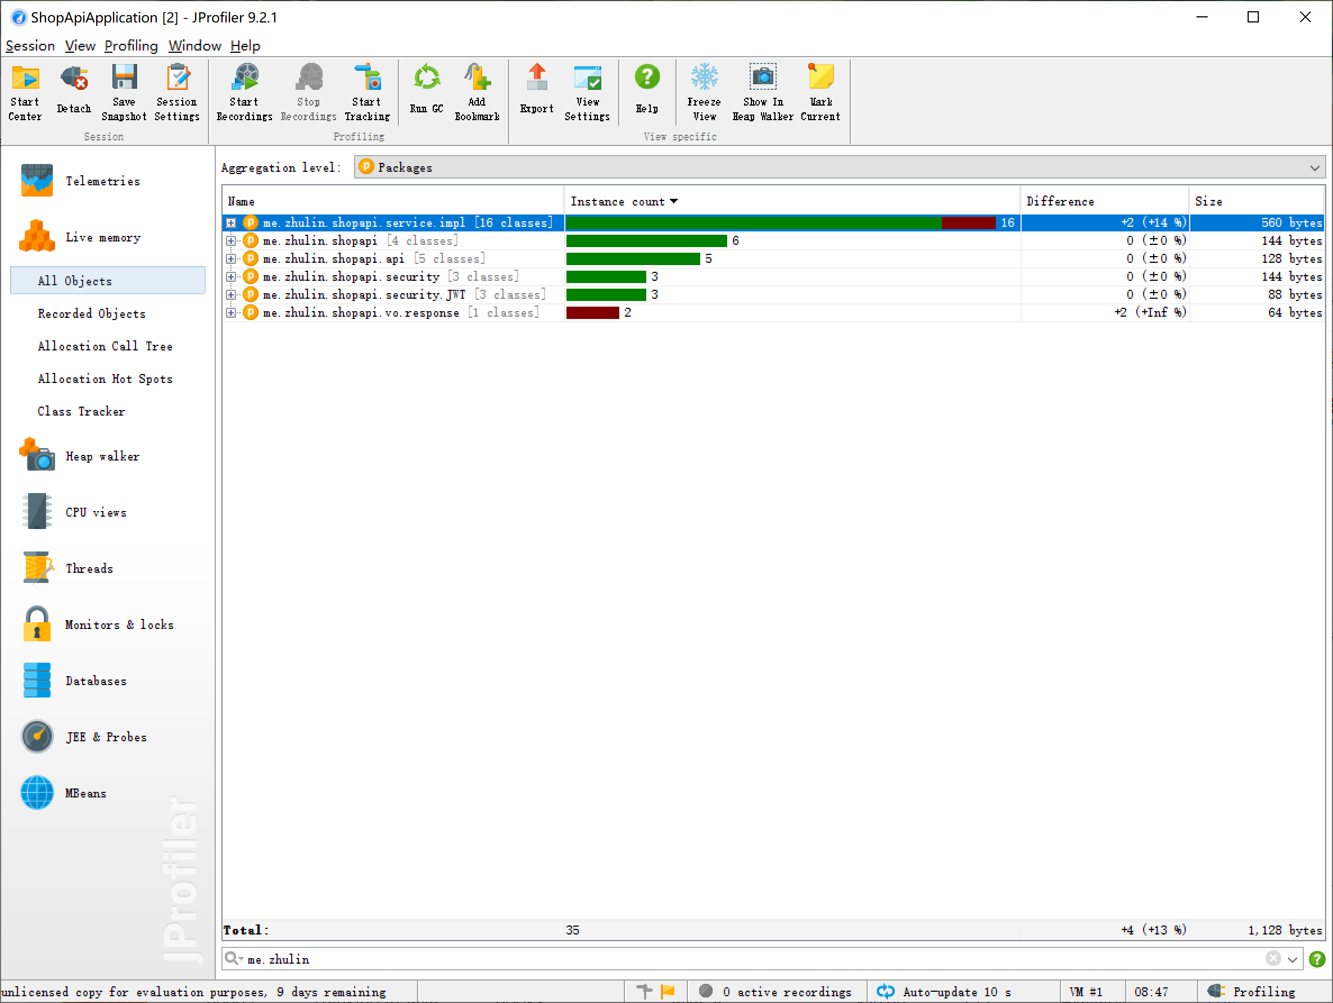
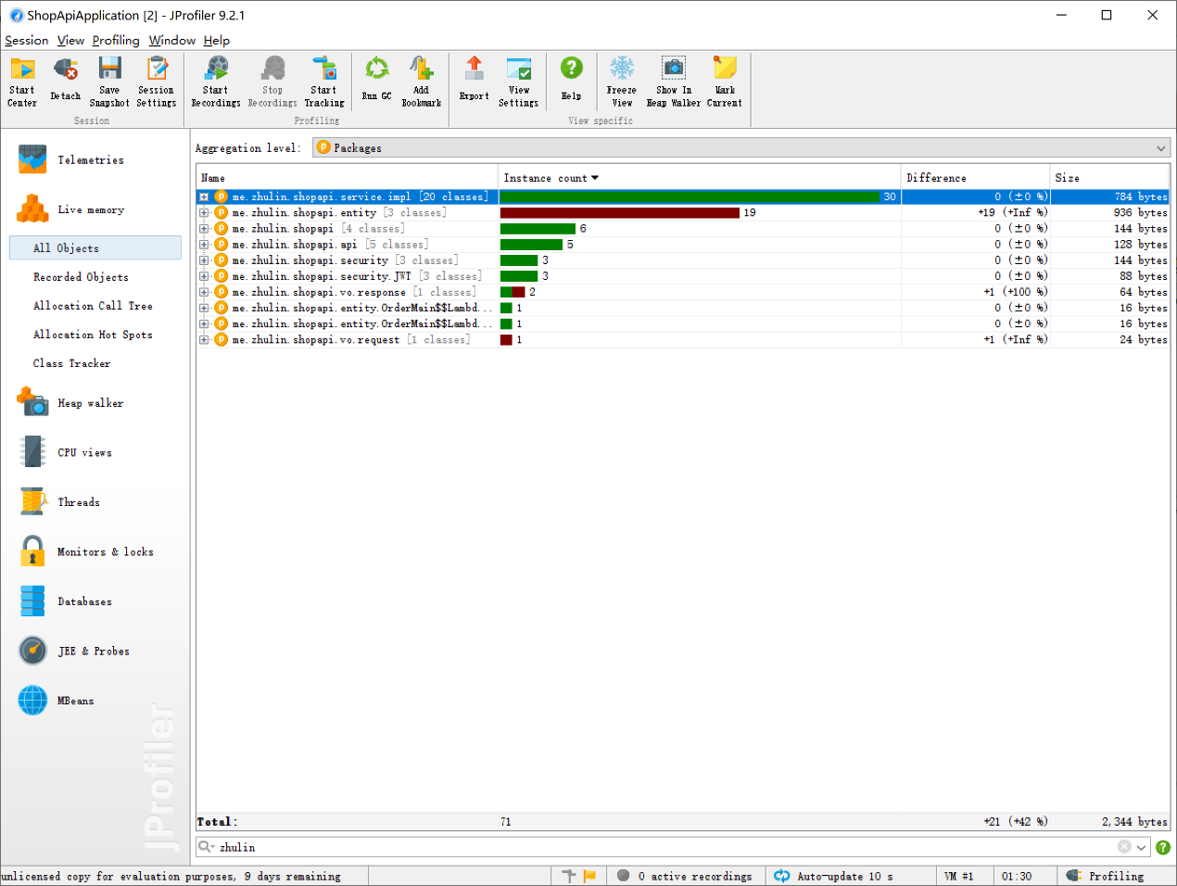
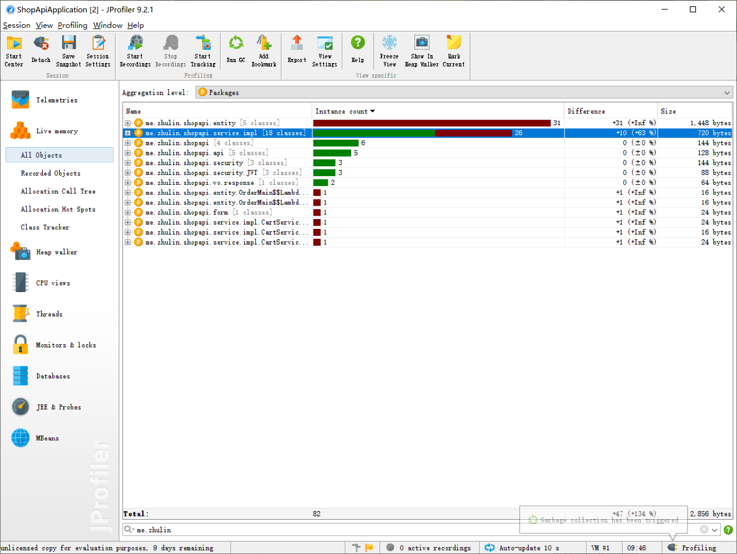
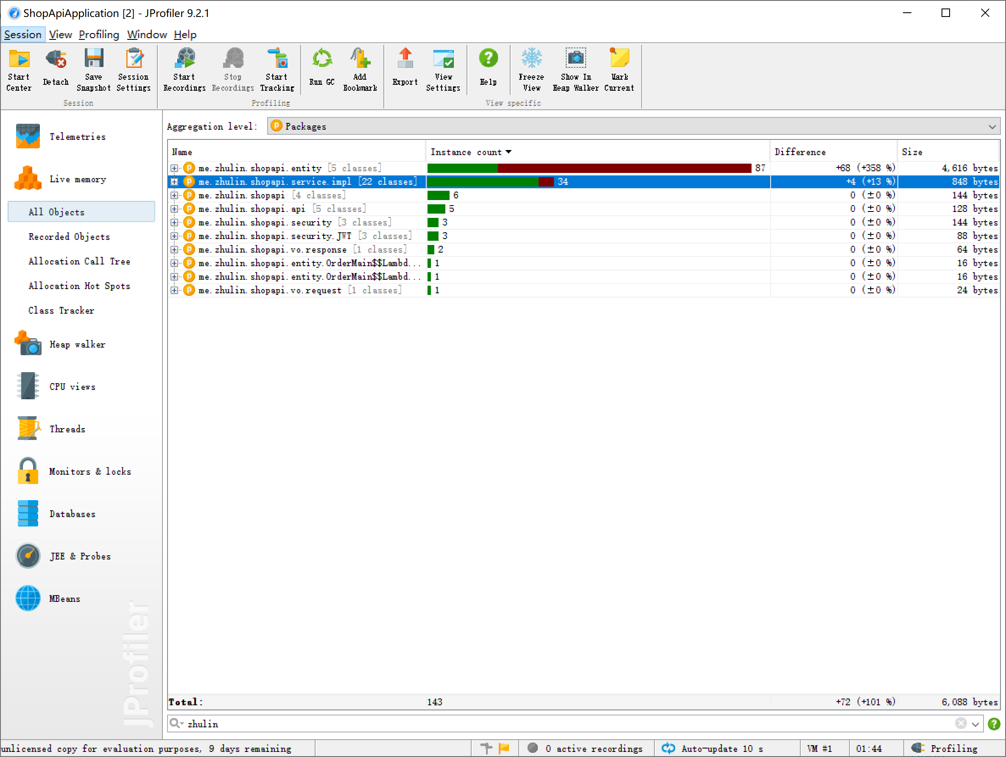
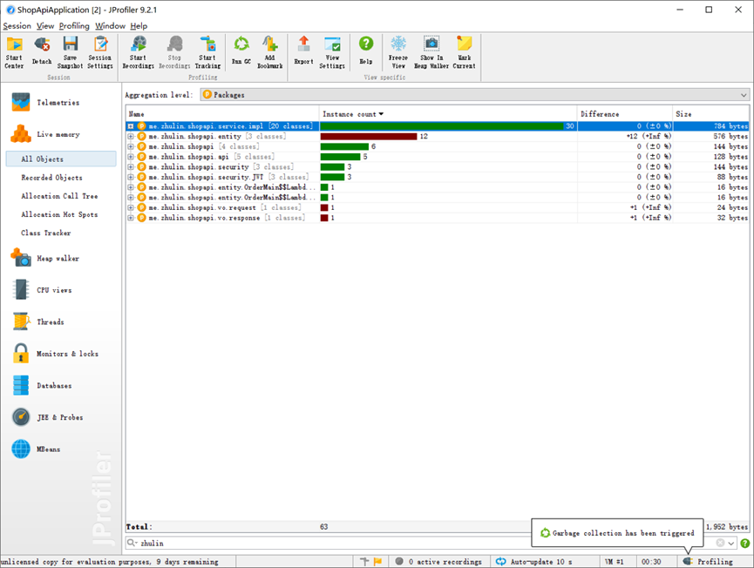
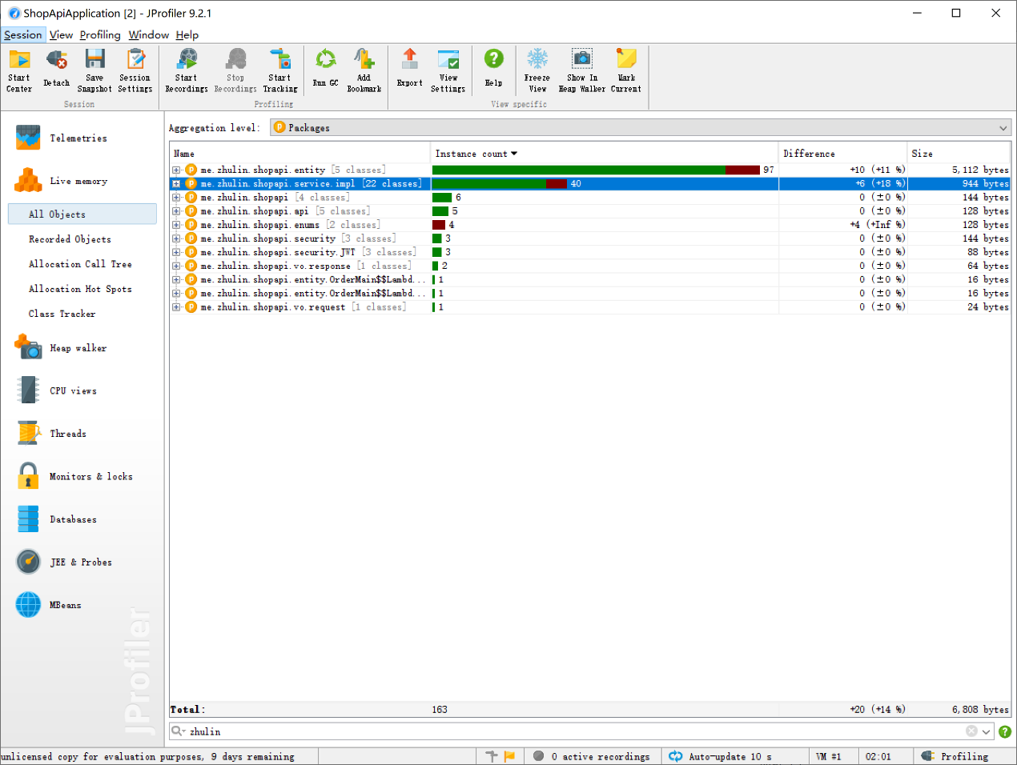
从左至右，从上到下的操作分别为：
登录 连续加购物车 查看购物车 查看、确认、取消账单

Slide 26
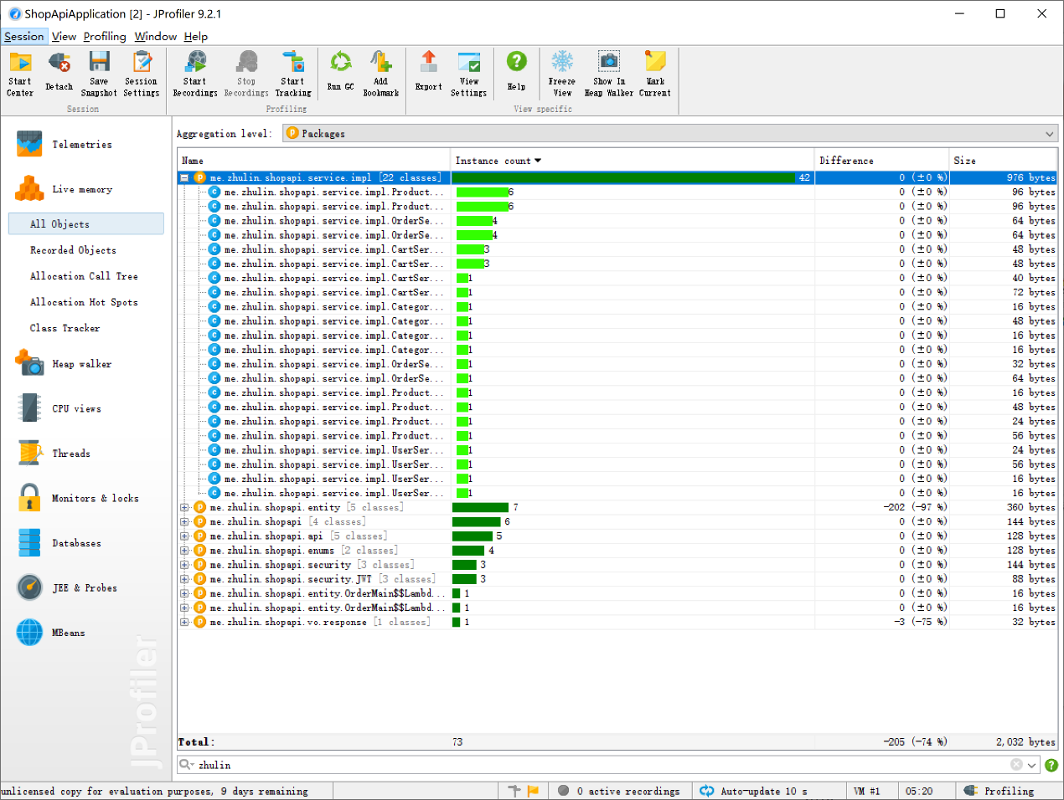
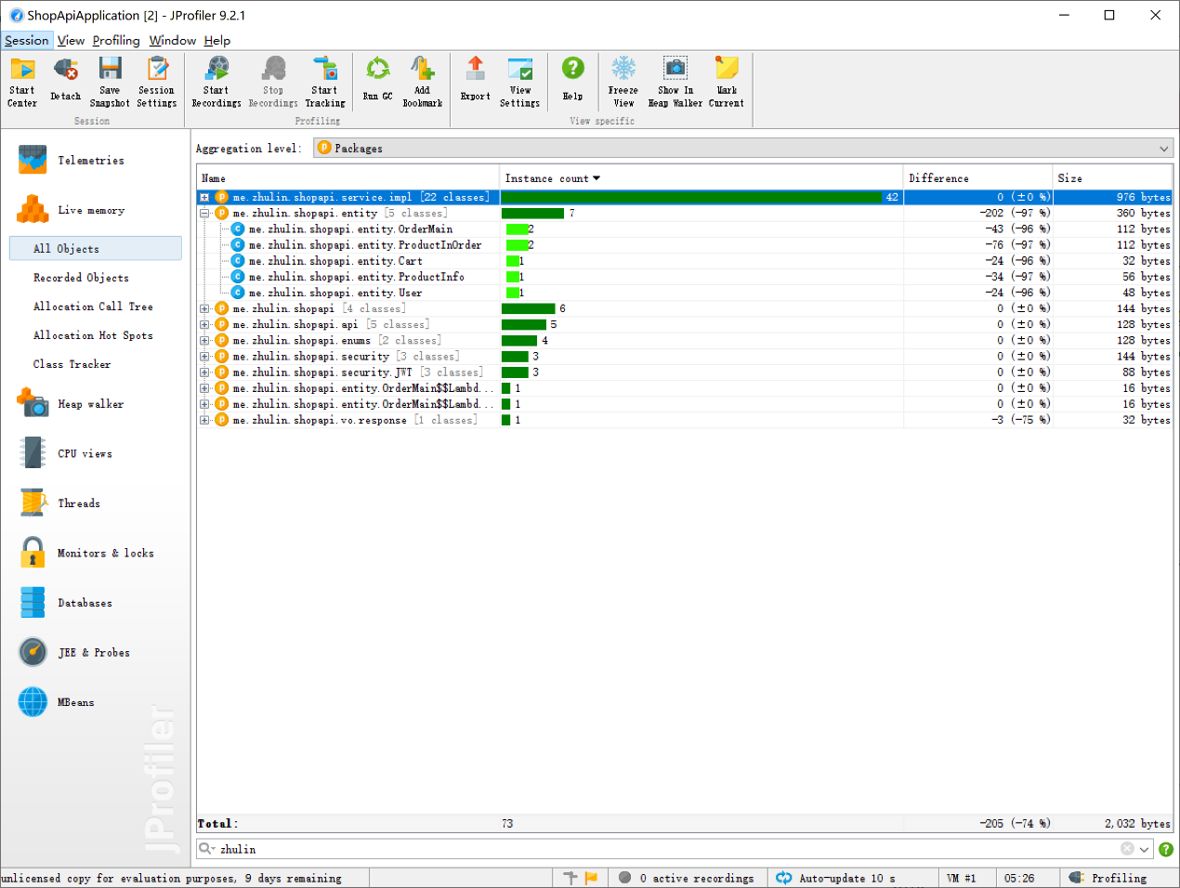
内存分析
entity包里的成员内存信息
由上面几张图片可以发现上述操作内存中使用的都集中于 Service、 entity。在主动进行垃圾回收之后，可以发现主要集中于entity里被回收，我们对其中占据主要内存的entity包和service包进行查看，发现是一些配置信息，和Service中的一些Class类信息和一些单例对象。不存在生成大量对象占据内存，或者内存泄漏的问题。 （在服务器中执⾏某些批量操作的时候，发现内存只升不降；就算gc后，内存也不能被完全释放 ）
service包里的成员内存信息

Slide 27
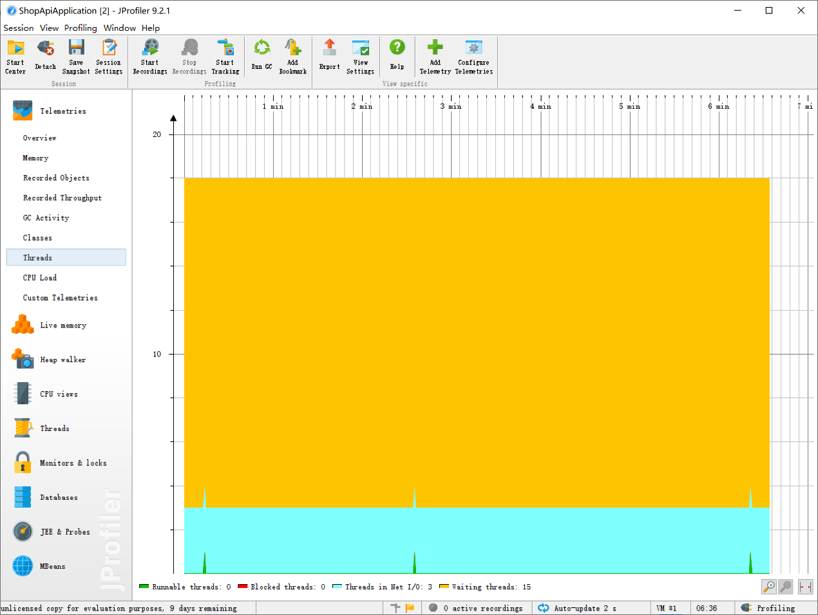
线程视图分析
左图中黄色部分代表等待线程，亮蓝色部分代表文件读写操作。绿色部分代表运行的线程。观察上图可以发现，项目启动后，线程有规律性变化。橙色等待线程和亮蓝色文件读写线程占据了线程的大部分。运行线程呈1，0 变化，涉及多线程程序运行。很多时候我们会发现运行线程数为零，这是因为当前没有人访问该项目。上图中并没有阻塞线程的出现，表明运行机制比较畅通。

Slide 28
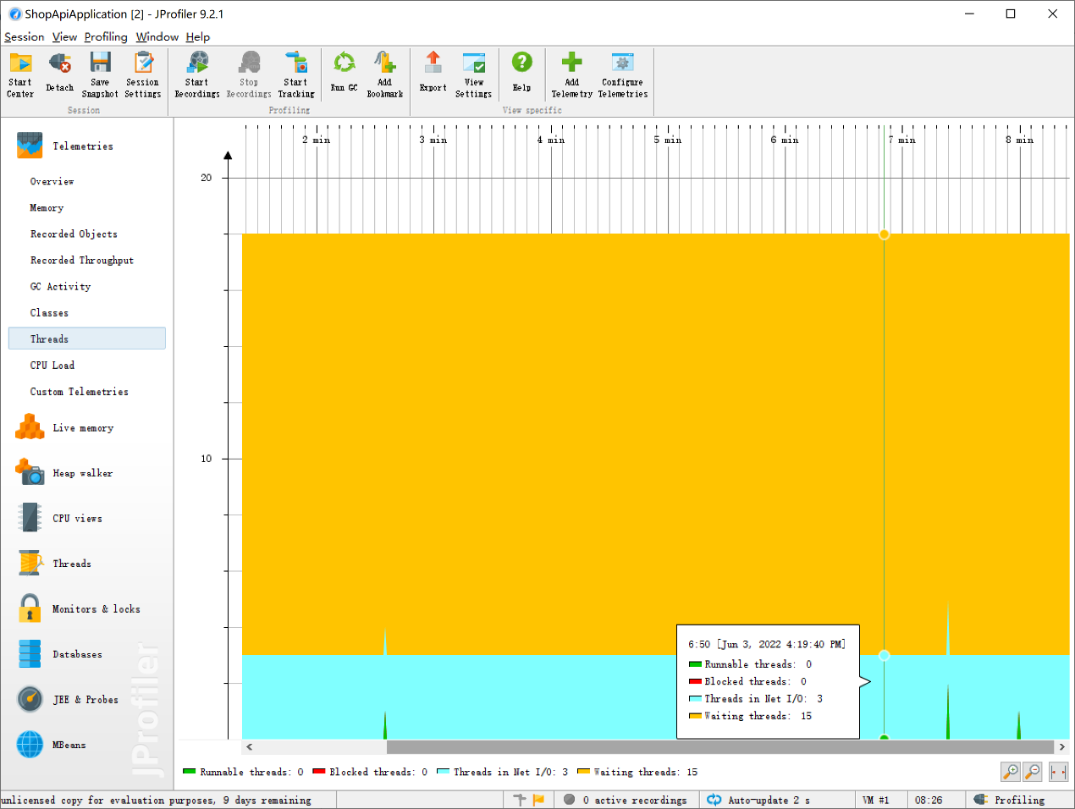
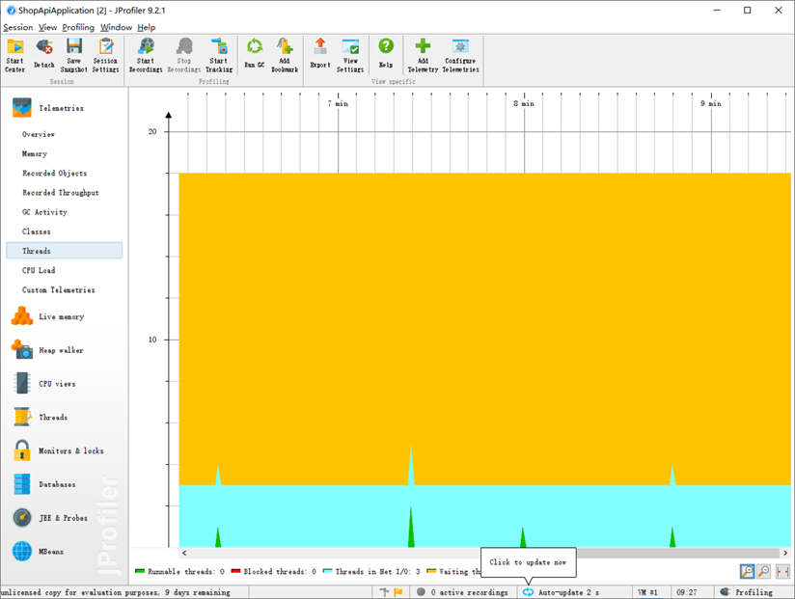
下面对部分功能进行连续操作测试，并观察结果：
连续进行购物车操作，线程不阻塞
连续进行edit操作，线程不阻塞

Slide 29
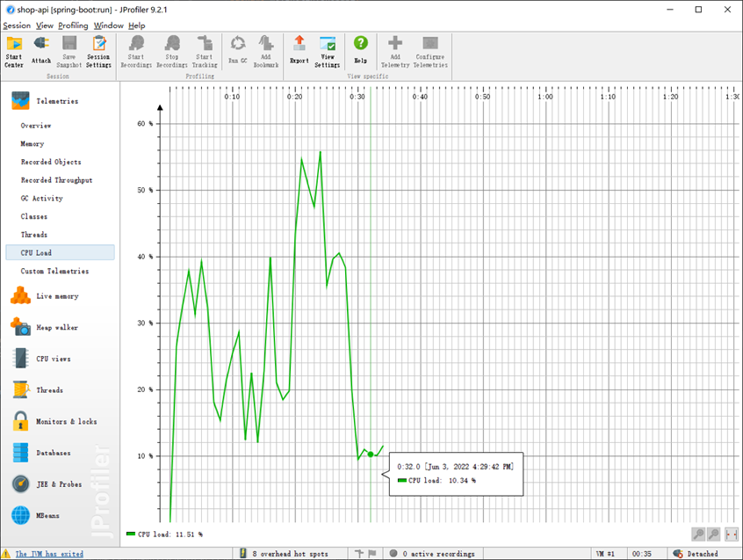
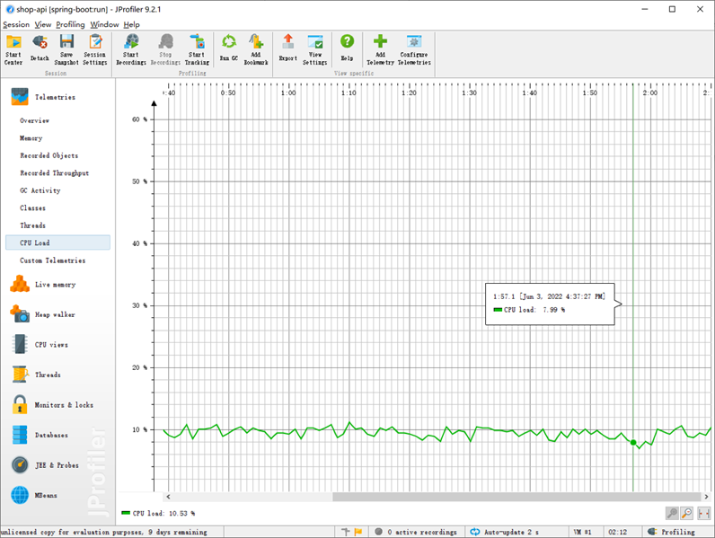
CPU Load分析
未运行项目时-前往登陆界面
未运行项目时，CPU负荷达到第一个峰值，在前往登录界面，未进行操作之后之后，负荷趋于平缓。
执行登录操作
在执行登录后，CUP负荷在一定程度上降低。

Slide 30
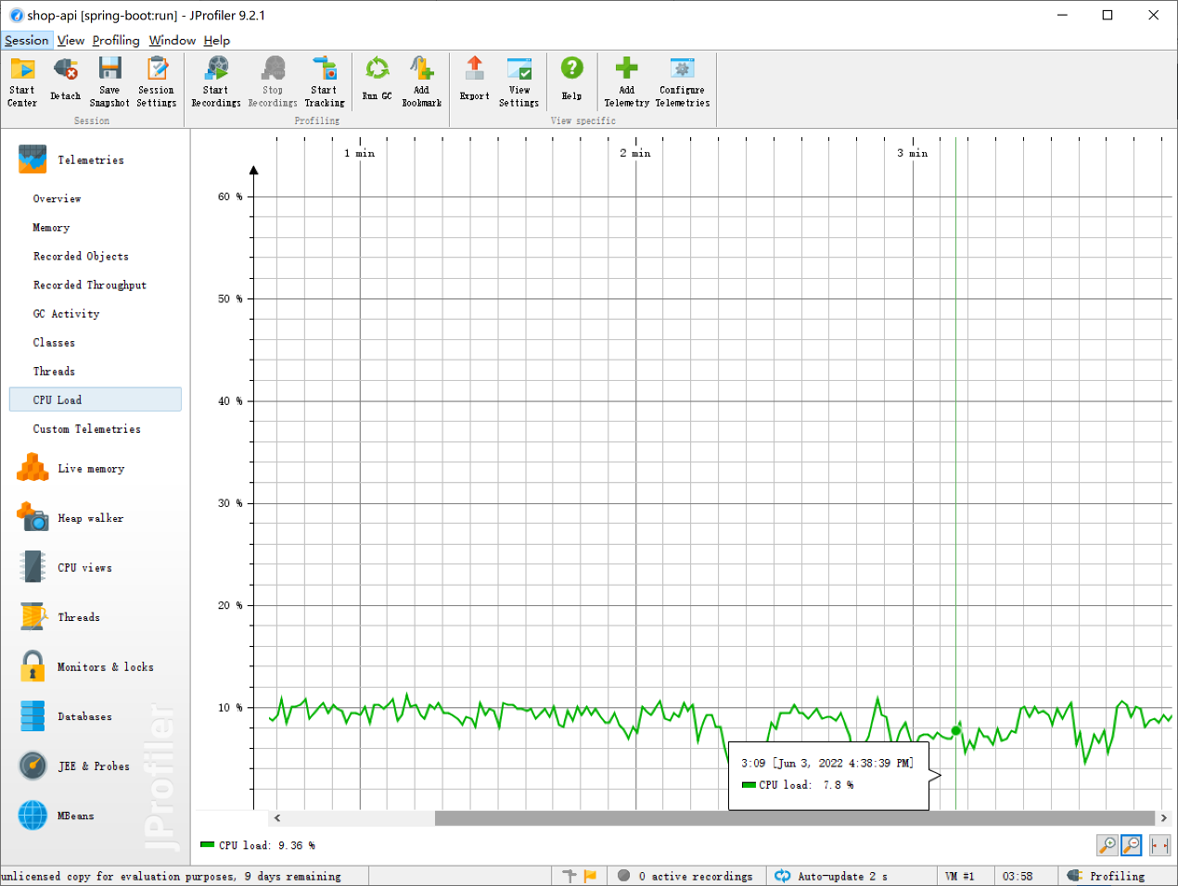
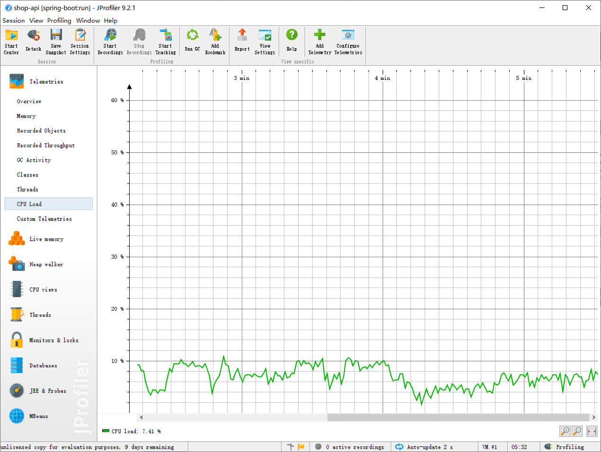
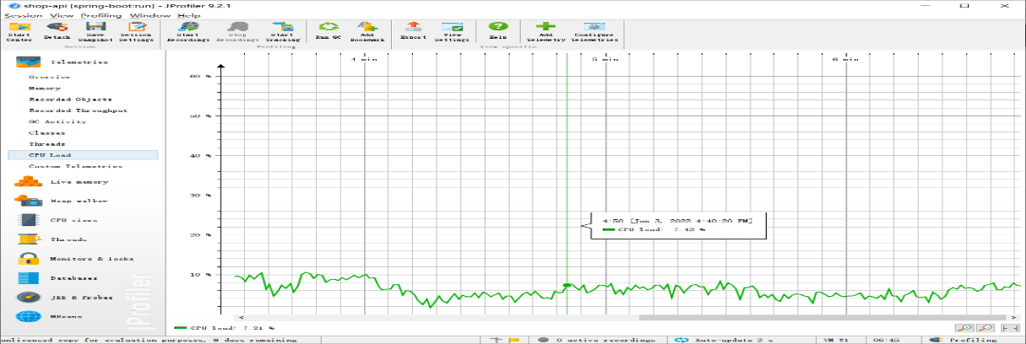
查看购物车
employee反复执行edit
反复执行登录操作
开始进行新操作时峰值达到最高，修改账单时曲线波动超过其他新操作时带来的CUP负荷的波动。 在进行新操作时，CPU负荷增高，此时CPU使用效率低；在进行重复/旧操作时CPU负荷会降低，负荷降低即等待相应减少，CPU使用率增高；且edit操作的CPU负荷较高。

Slide 31
总结及评价
1、 整个项目运行较为顺畅，无明显卡顿, 响应时间较短。
2、 项目运行过程中，执行垃圾回收清理(gc)时部分对象数目有所减少，能够被被释放，表明项目对内存的管理较为得当，不存在明显的内存泄露、溢出。
3、 项目运行过程中没有出现线程阻塞，性能良好，在一定运行压力下不会出现明显的线程阻塞情况，表明项目对多线程处理以及线程设置相对合理。
4、 综上所述，该系统对服务器的资源能够充分、合理地进行利用，系统的配置较为合理。

Slide 32
压力测试
压力测试使用Jmeter工具，Jmeter进行压力测试的原理模拟请求，在本实验中是模拟http请求。本系统使用者为用户、商家、管理员，这三者涉及到高并发操作的是群体最大的普通用户，故系统用户部分进行压力测试。

Slide 33
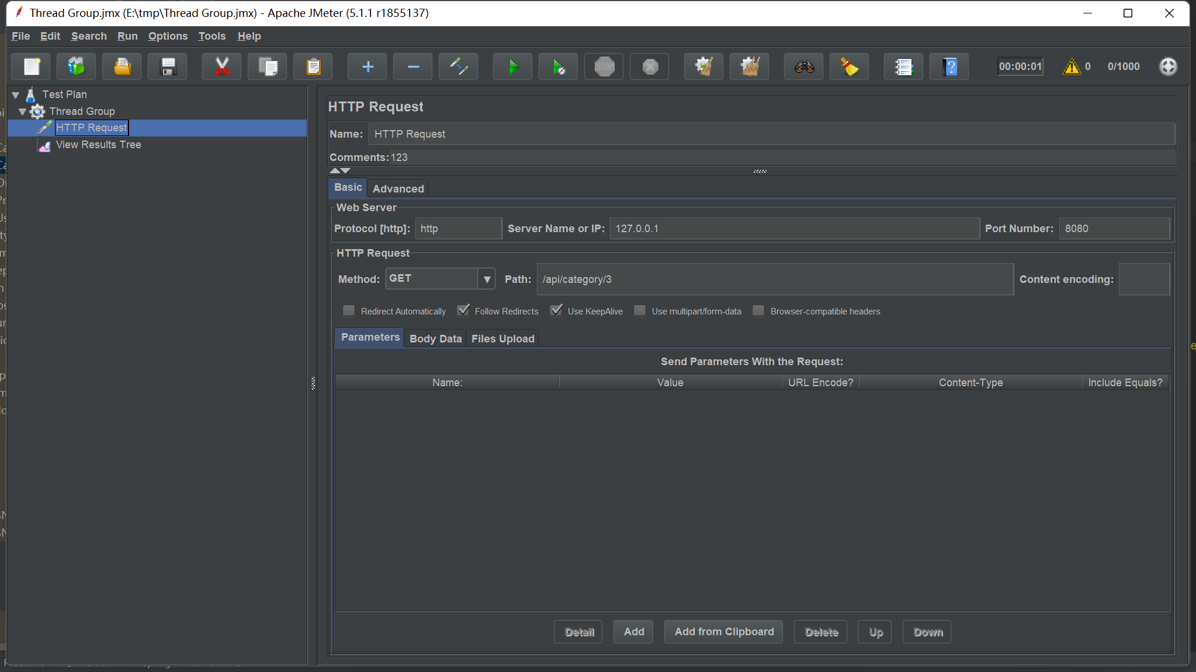
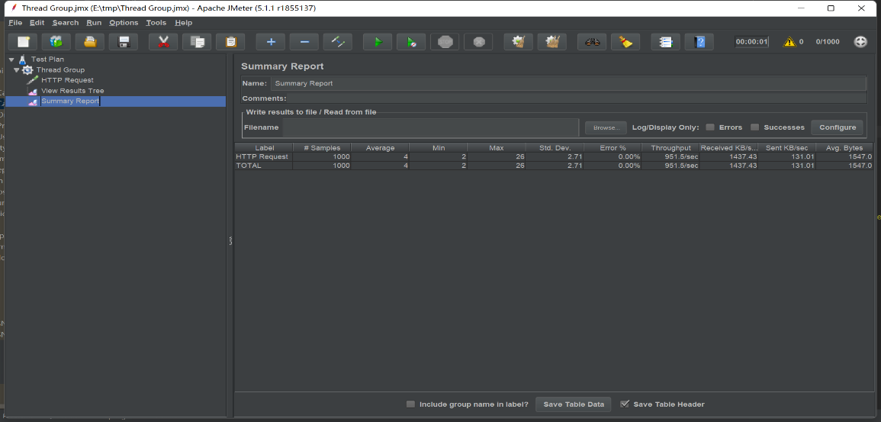
商品分类查询接口压力测试
在实际情况中可能遇到大批量用户查询商品分类的
情况，故在这里模拟1000个用户查询商品分类的情况。
HTTP Request配置文件
Summary Report

Slide 34
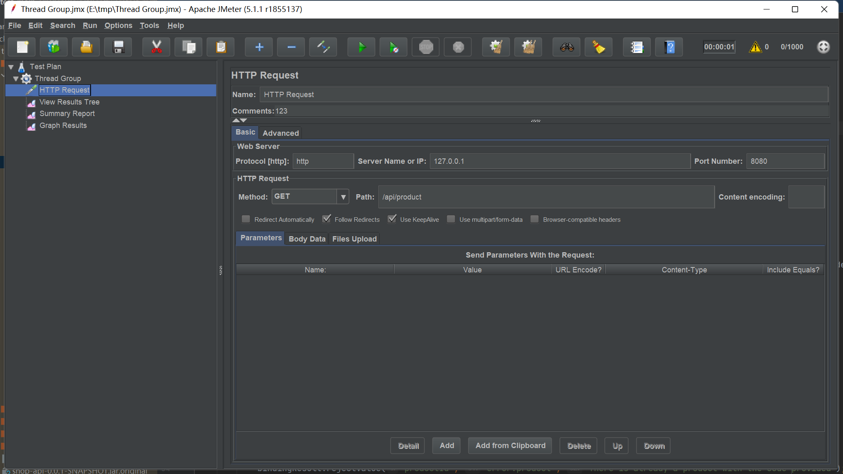
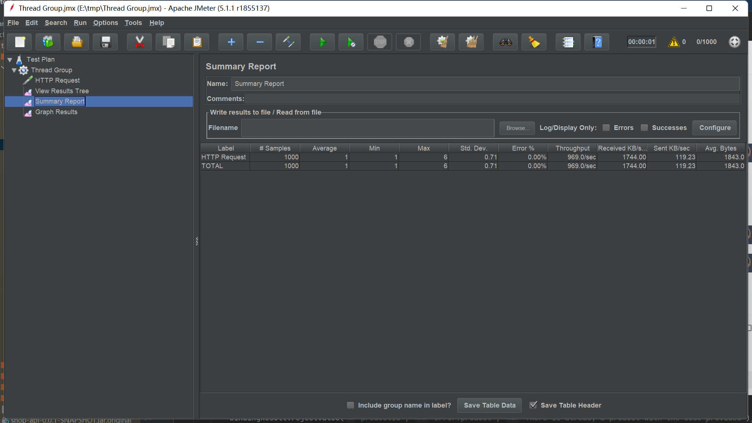
商品查询接口压力测试
模拟大量用户在短时间查询商品，设置样本
用户1000个，模拟1000个用户查询商品各一次。
Summary Report
HTTP Request配置文件

Slide 35
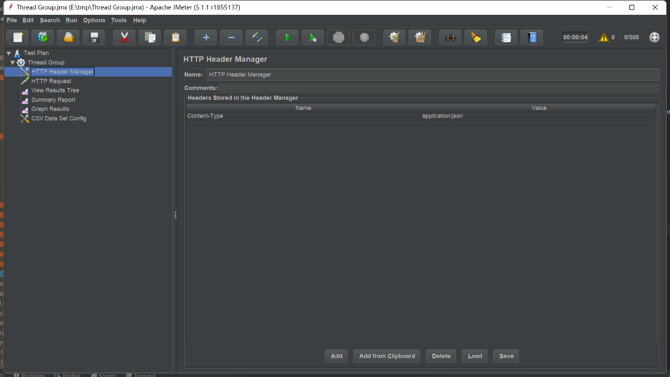
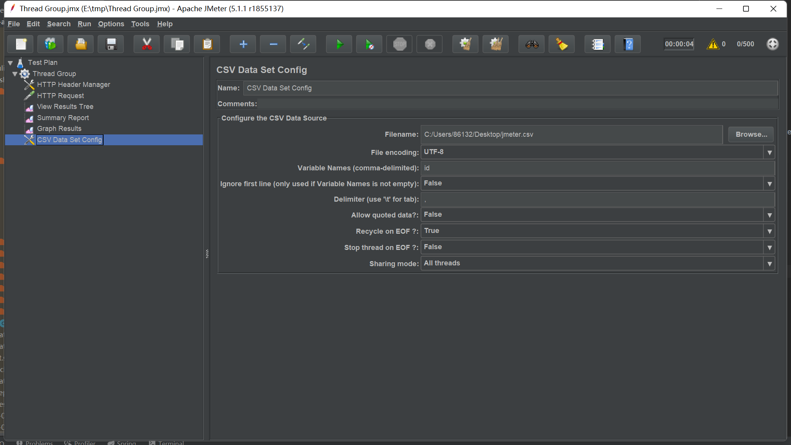
消费者用户注册接口压力测试
模拟大量用户在短时间内注册账号，设置样本用户为1000，模拟1000个用户在短时间内注册账号1次。
用户1000个，模拟1000个用户查询商品各一次。
HTTP Header Manager
CSV Data 配置文件

Slide 36
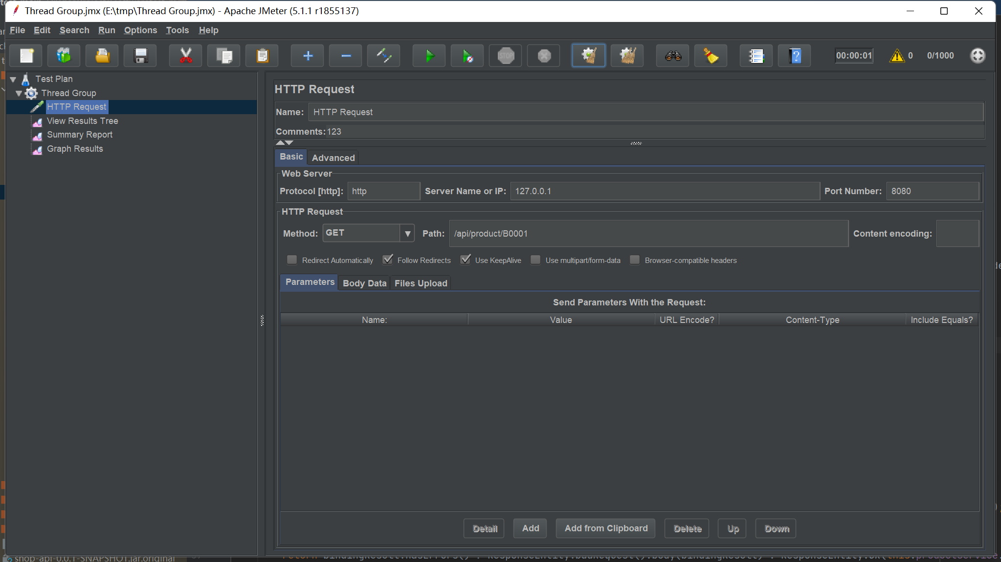
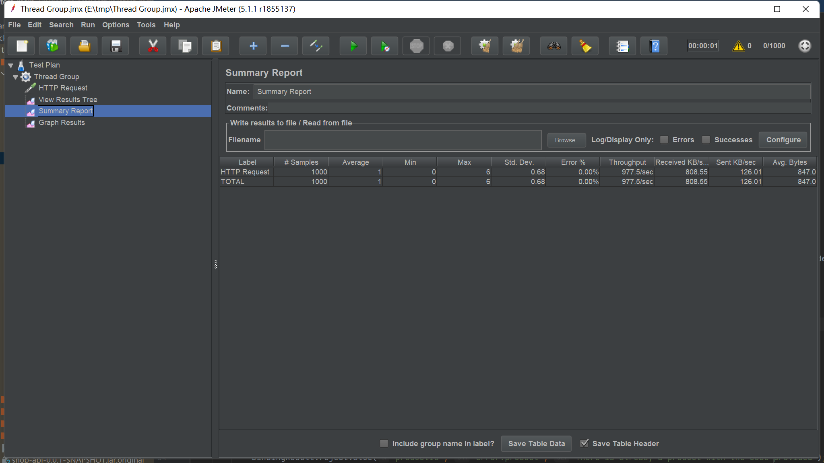
商品具体信息查询接口压力测试
在实际情况中可能遇到大量用户查询商品的具体信息，故在这里模拟1000个用户查询商品的具体信息。
HTTP配置
Summary Report

Slide 37
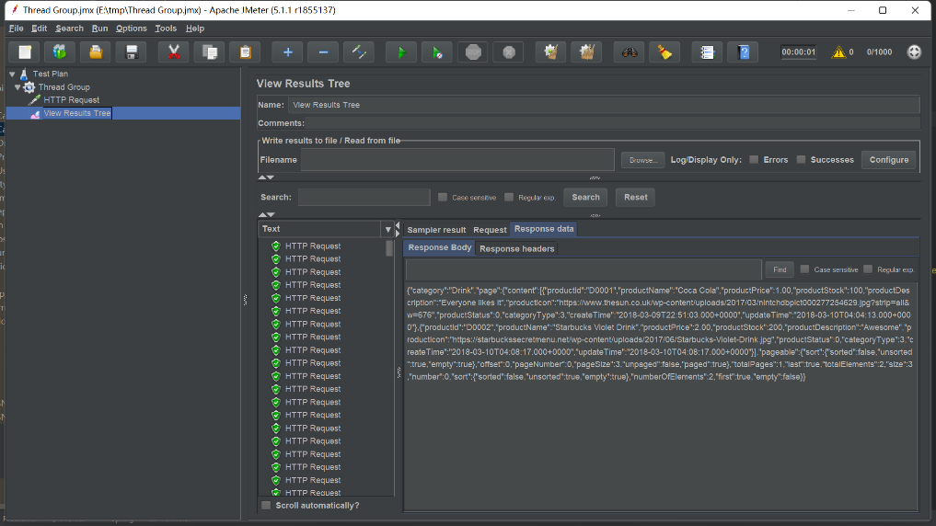



四次压力测试结果树

Slide 38
总结：
通过上述对可能出现高并发的功能的测试，可以发现，在测试用户数量为1000时，所有功能请求都成功，都符合压力测试。但是在实际测试过程中，当测试用户数量为10000时，绝大多数的功能都会出现数据库连接数目过多等问题。
出现问题的的功能都需要对数据库进行增删改操作，而没有发现问题的功能都只是对数据库进行查询操作。

Slide 39
利用Jmeter做测试有以下优点：
1.不依赖于界面，如果服务正常启动，传递参数明确就可以添加测试用例，执行测试。
2.测试脚本不需要编程，熟悉http请求，熟悉业务流程，就可以根据页面中input对象来编写测试用例。
3.测试脚本维护方便，可以将测试脚本赋值，并且可以将莫一部分单独保存。
Jmeter有以下缺点：
1.使用Jmeter无法验证JS程序，也无法验证页面，所以需要手工去验证。
2.就算是Jmeter脚本顺利执行，依旧无法确定程序是否正确执行，有时候需要计入程序查看，或者查看Jmeter的响应数据。

Slide 40
自动化测试
概述：自动化测试作为测试中重要的组成部分，可以极大提高测试的效率和准确性，节约人力物力，达到事半功倍的效果。目前有较多主流的测试工具，每种工具都有其特点和不足，针对本次网页项目测试，本小组通过对比分析，最终决定使用Selenium工具来进行自动化测试。目的：对网页的所有功能进行完整的测试自动化测试优势：
1、 快速，执行测试的速度相较于人工有几何倍提升
2、 可靠，每一次的测试都可以正确的执行相同的动作，可以避免人工执行测试的错误。
3、 可重复，可以重复执行相同的测试。
4、 可程序化，可以以程序的方式，撰写复杂的测试脚本，以带出隐蔽在应用程序中的信息。
5、 广泛性，可以建立广泛的测试脚本，涵盖应用程序的所有功能。

Slide 41
自动化测试
考虑到本项目是基于 Web 端使用的，传统自动化测试 QTP 对其适应性不是很好，再加上 QTP 对操作系统兼容性不高，只能在 Windows 系统下运行，因此本小组决定寻找新的自动化测试工具。
通过网上查阅资料，本小组找到一款基于 Web 浏览器端的自动化测试工具 Selenium，通过 python 语言编写脚本，可以对前端页面的任意元素进行选择和控制，达到自动化测试目的。
本小组通过实际测试，发现该工具确实可以用于本项目测试，且使用较为方便，因此将其作为本次自动化测试的测试工具。

Slide 42

自动化测试
根据介绍，Selenium 对 Firefox 兼容性较好，因此本次测试选择 Firefox 浏览
器进行测试。当然也可以选择 Chrome，但是使用 Chrome 需要安装驱动。
注意 在下载火狐浏览器和selenium的过程中需要注意版本对应关系，否则会出现selenium unexpected exited的异常退出报错，版本对应关系经查询如下表所示：

Slide 43

自动化测试
在 Selenium 脚本中，工具是可以通过 id、name、class 等前端元素属性来定位元素，达到模拟人工操作的准确性。对于鼠标、键盘等都有对应的方法来进行模拟控制。此处示例为编写脚本对登录功能进行测试，通过函数方法，准确定位到email、name、password、address等输入框，填入相应数据，点击提交按钮，完成登录效果。
在以下测试脚本中，通过编写完成了自动化的注册登录以及购买一本书的基础全部操作。

Slide 44






自动化测试
需要注意的是，有时候出于某些原因，比如页面中按钮没有定义id或者name任何可以唯一标识某元素的属性，很容易报elenium定位失败的错误，此时我们可以通过绝对路径来进行定位，这方面网上几乎没有详细的教程，通过我的自主摸索成功应用，具体流程如下：
一开始使用按钮链接文本定位报错：

Slide 45

自动化测试
部分脚本代码

